Slide 1


Právo životního prostředí I
Právní režim ochrany zvířat I. – ochrana volně žijících živočichů, obchodování s ohroženými druhy živočichů
Mgr. Vojtěch Vomáčka, Ph.D., LL.M.
16. 4. 2019

Slide 2

Osnova
Obecné souvislosti
  zvíře v právu,
  pojem zvíře/živočich/zvěř
Civilněprávní ochrana?
Ochrana volně žijících živočichů
Obchodování s ohroženými druhy živočichů

Slide 3
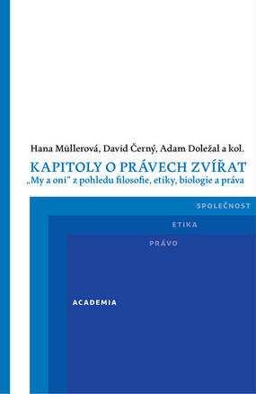


Slide 4
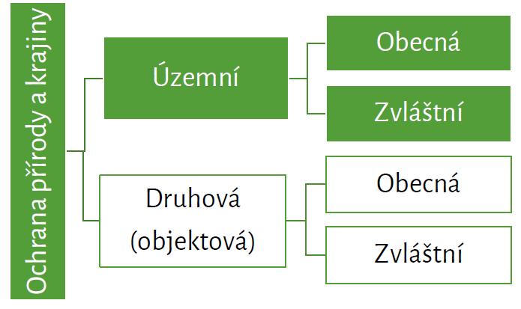

Slide 5
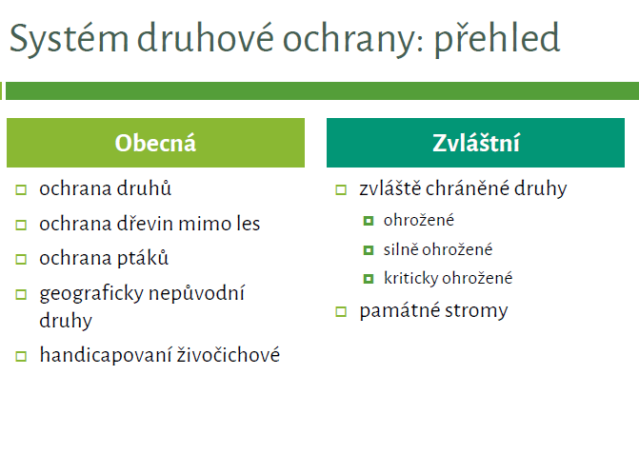

Slide 6
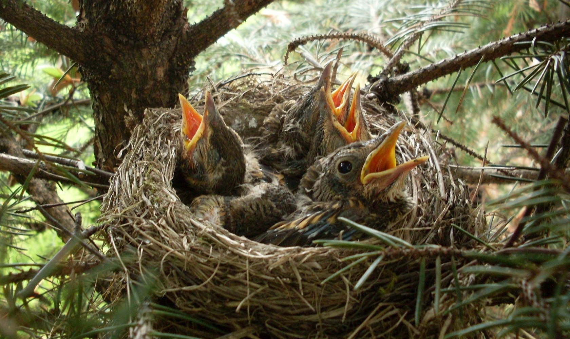
Překrývající se ochrana - příklad

Slide 7
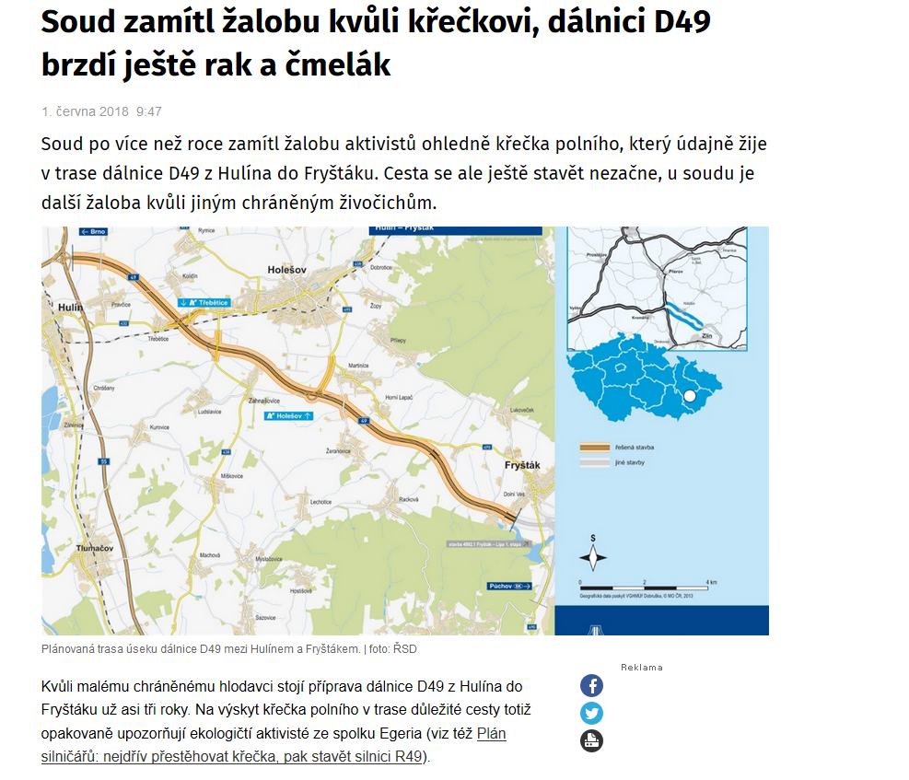
Osnova

Slide 8
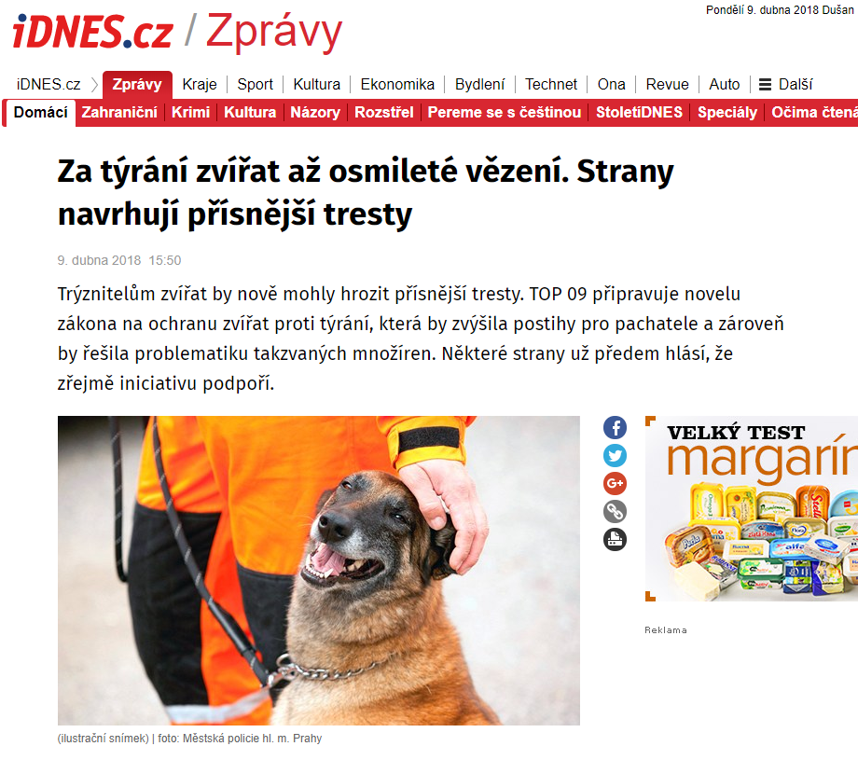
Cronenberg?
Foto: Michal Šula, MAFRA

Slide 9
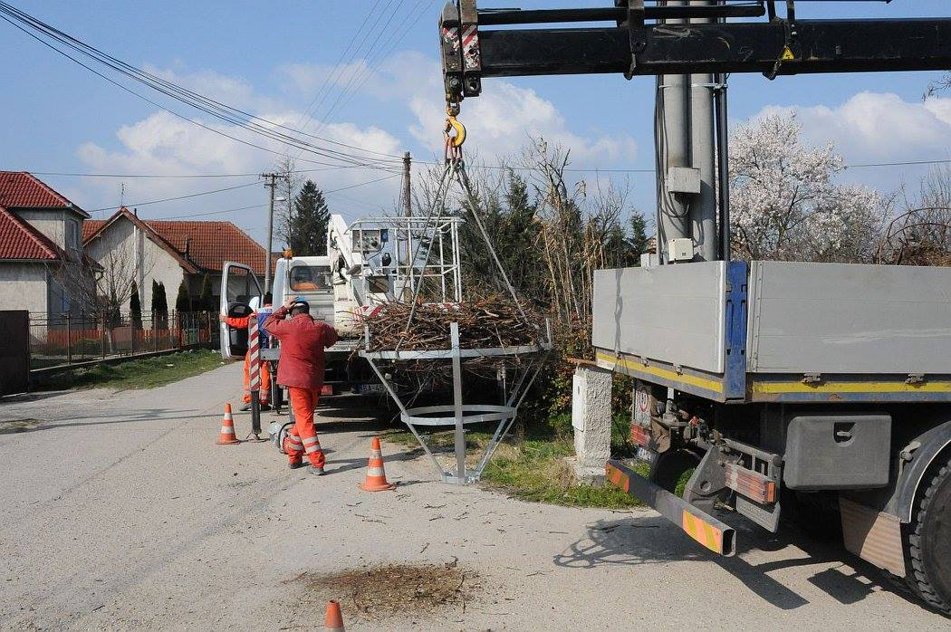
Foto: SOS/Bird life Slovensko

Slide 10
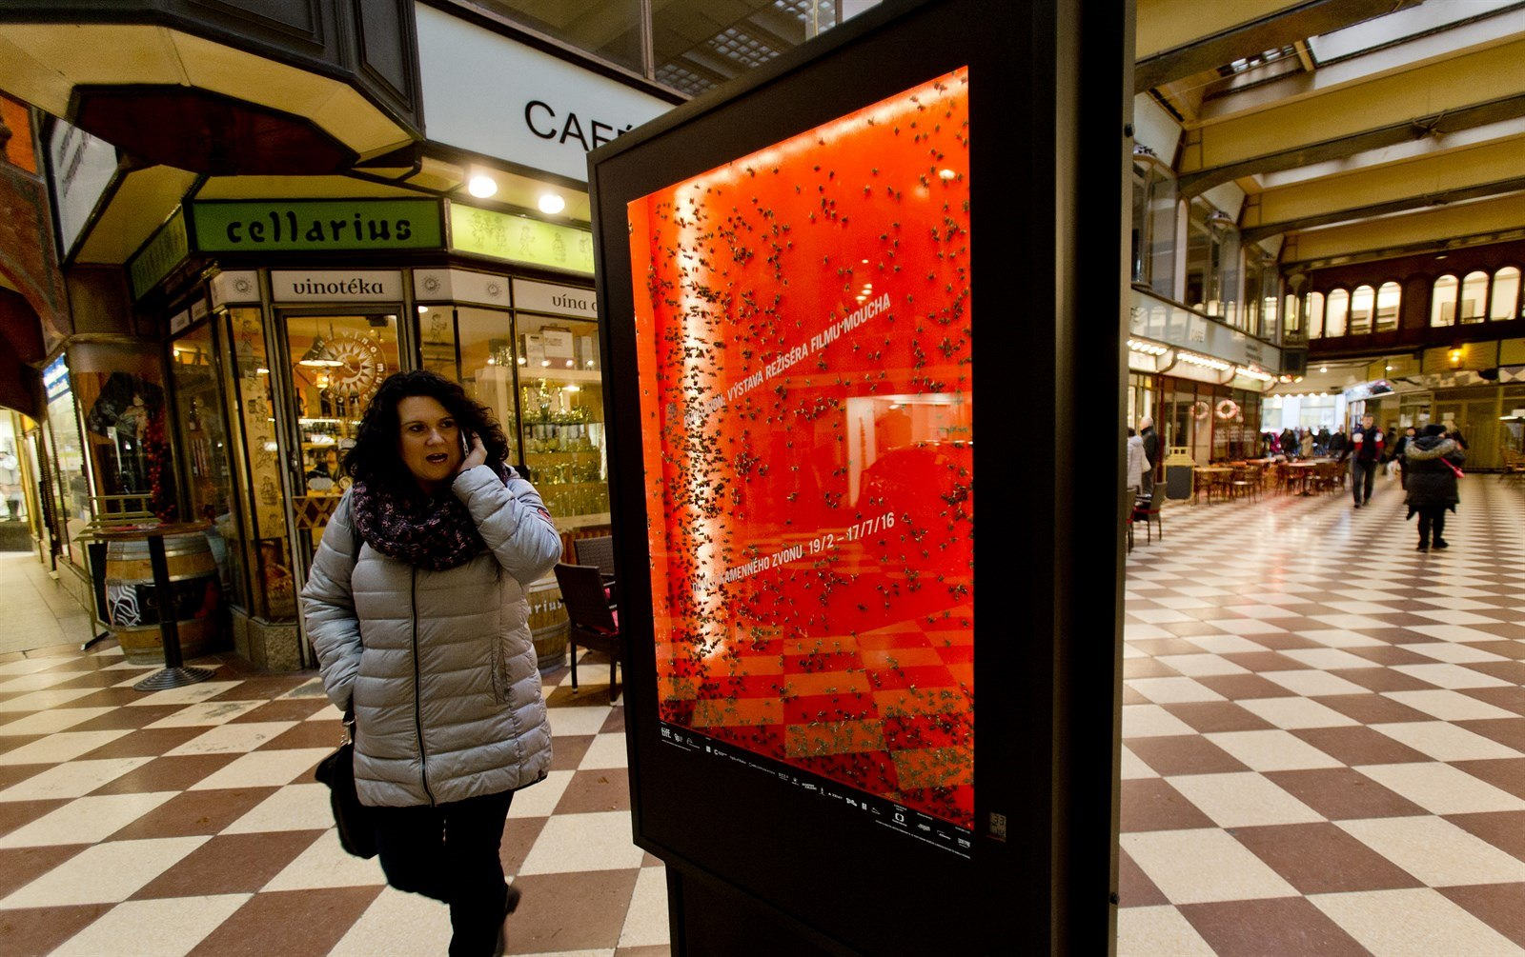
Cronenberg?
Foto: Michal Šula, MAFRA

Slide 11
Cronenberg?
Entomolog Michalem Tkoč (PřF UK)
„Tak jako každý jiný živočich i moucha cítí bolest, má vyvinutou nervovou soustavu, a to velmi dobře. Určitě vnímá kde je jí dobře a kde ne, co jí vadí, vnímá teplotu, má velmi dobrý zrak a všechny vetší chloupky na jejím těle jsou inervovány, slouží jako hmatové orgány.“
„Mouchy jsou dobří letci a v přírodě každý den uletí i několik set metrů, takto stísněné prostředí jim určitě nedělá dobře, navíc jak se snaží uniknout, tak narážejí neustále do skla.“
„Přilepená moucha může takto zmírat klidně dva dny.“

Slide 12
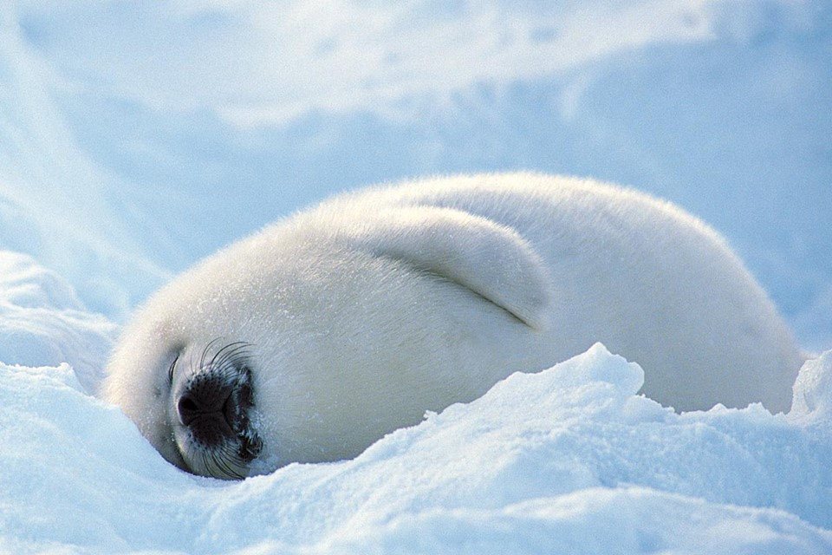
Nařízení Evropského parlamentu a Rady (ES) č. 1007/2009, o obchodování s produkty z tuleňů
Tuleni jsou vnímavé bytosti, jež mohou pociťovat bolest, rozrušení, strach či jiný druh strádání.
(pro účely tohoto nařízení se rozumí tuleněm i lachtan a mrož)

Slide 13
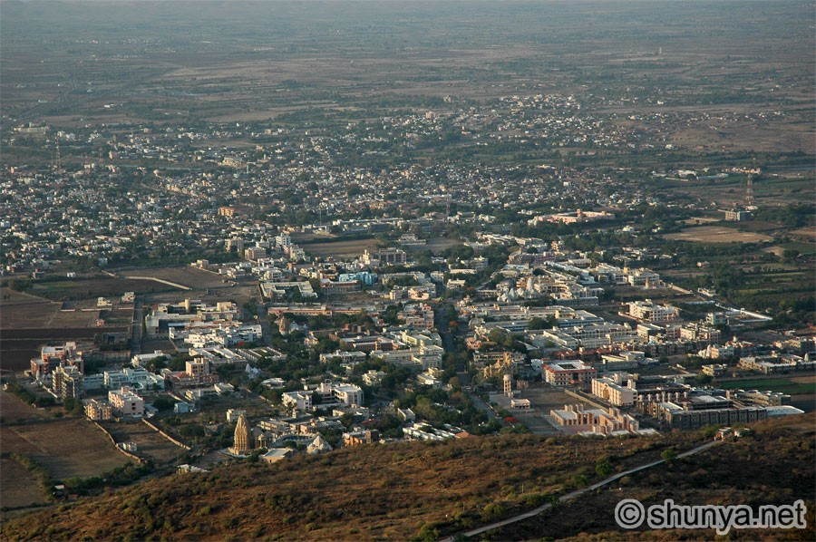
Zvíře v právu
Palitana, Indie – od roku 2014 zákaz nejen usmrcování zvířat pro jídlo, ale i prodeje a nákupu masa nebo vajec, a také výkonu souvisejících zaměstnání.

Slide 14
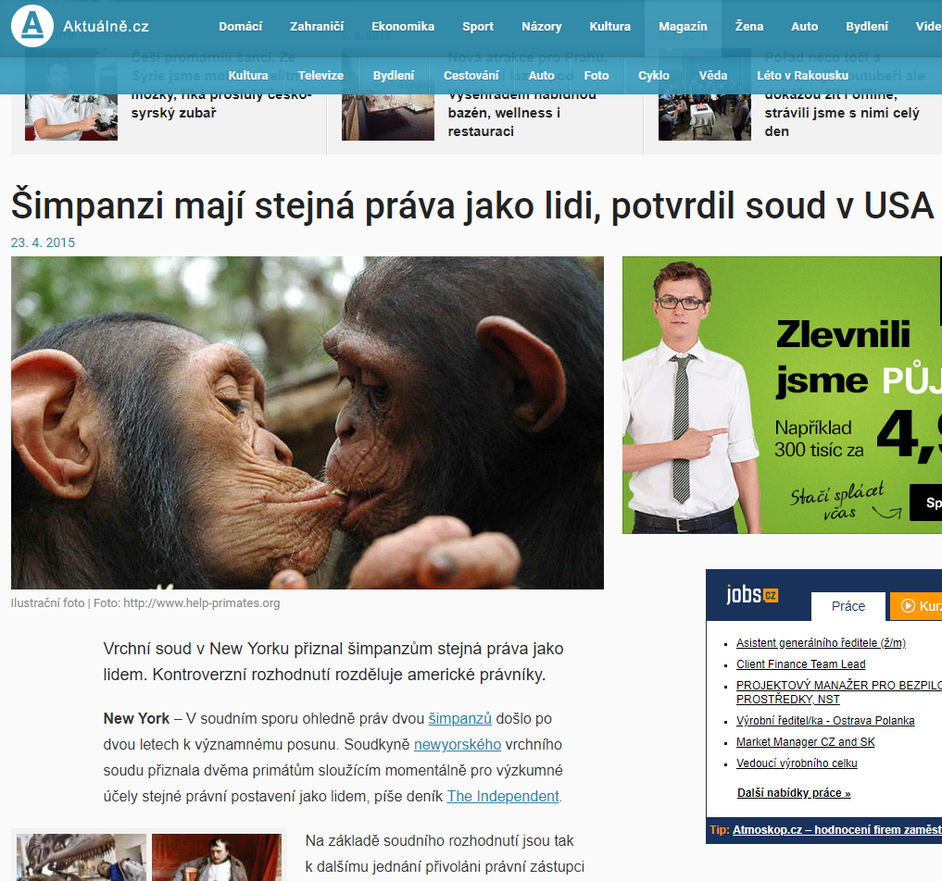

Slide 15
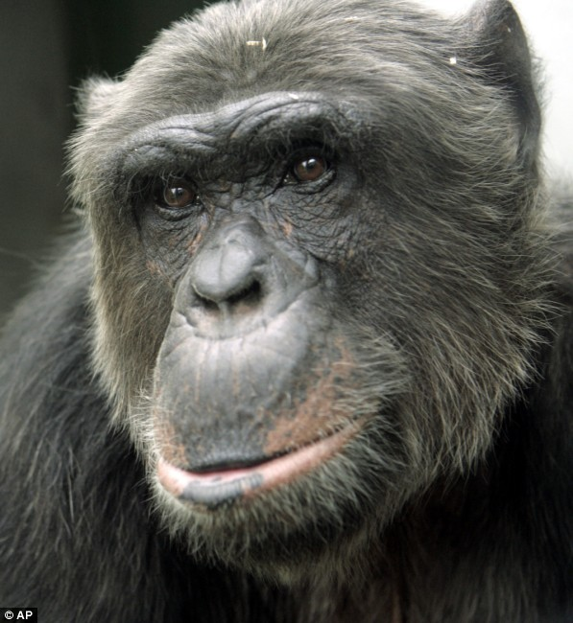
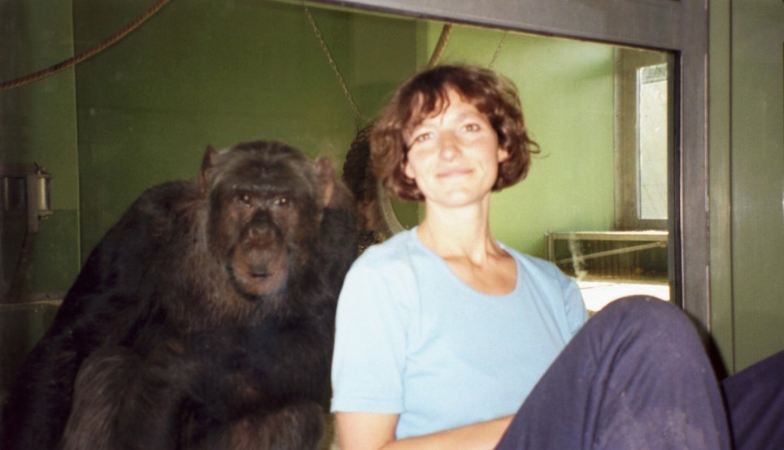
Zvíře v právu
Matthew Pan (Hiasl)

Slide 16

Somerset v Stewart (1772)

Slide 17
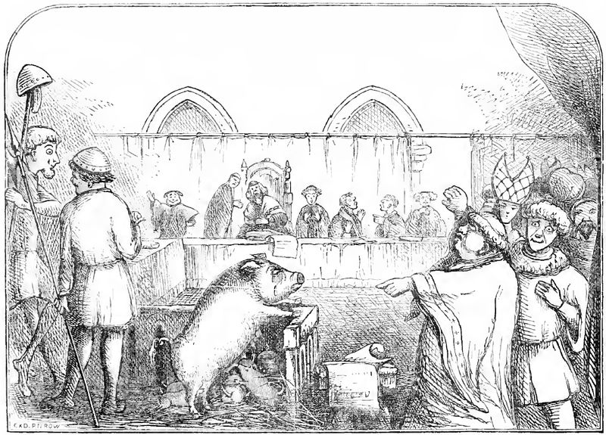
Zvíře v právu
Chambers Book of Days (https://en.wikipedia.org/wiki/Animal_trial)

Slide 18
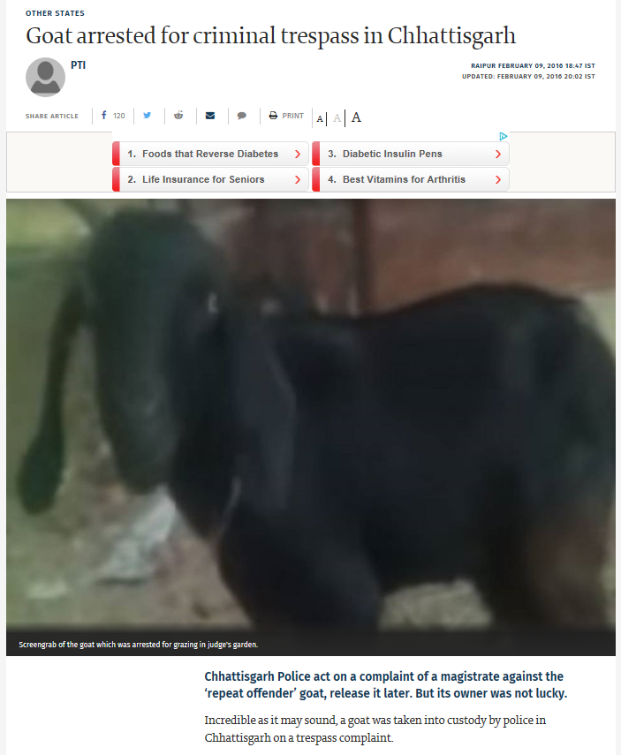
Zvíře v právu
http://www.thehindu.com/news/national/other-states/goat-a-repeat-offender-arrested-for-criminal-trespass-in-chhattisgarh/article8214643.ece

Slide 19
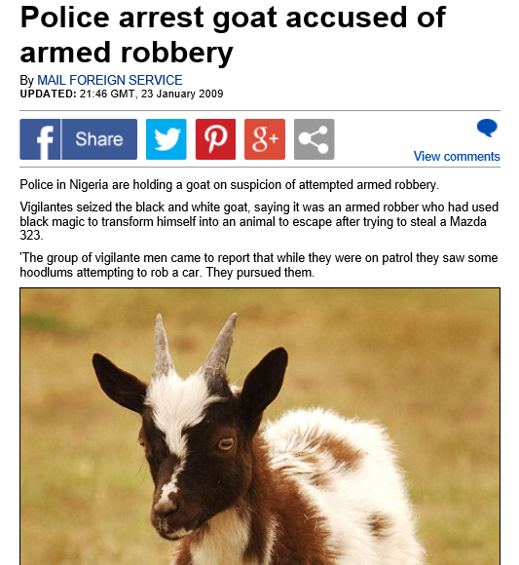
Zvíře v právu
http://www.dailymail.co.uk/news/article-1127012/Police-arrest-goat-accused-armed-robbery.html

Slide 20
Zvíře v právu
Historický a náboženský kontext
  Římské právo, Karteziánská koncepce, Comte, Schopenhauer, Nietzsche, Schweitzer
  Regulace animal welfare v Anglii, Francii, USA
Status zvířete - zvíře předmět vlastnických vztahů, zvíře jako ne(věc)?
Zvíře jako obnovitelný přírodní zdroj?
Využívání zvířat\ochrana zvířat při jejich využívání\ochrana zvířat
Ochranné režimy zvířat (živočichů)
  hierarchické\stojící vedle sebe

Slide 21
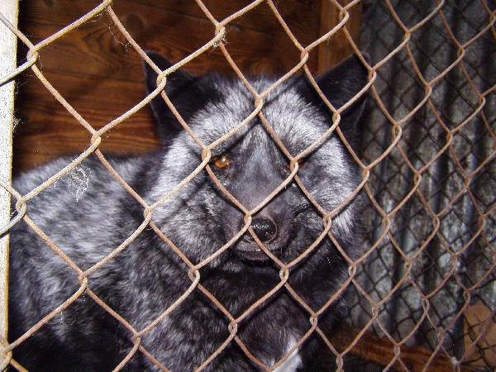
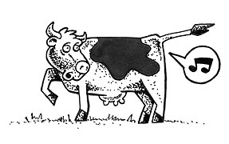
Co právo nereguluje?
Např. proporcionalita využívání zvířat, zvířata jako zdroj znečištění ovzduší apod.
  zbytečný luxus?
  krutá zábava?
www.sodahead.com www.naschov.cz

Slide 22
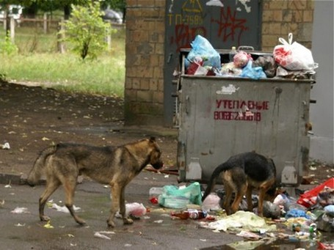
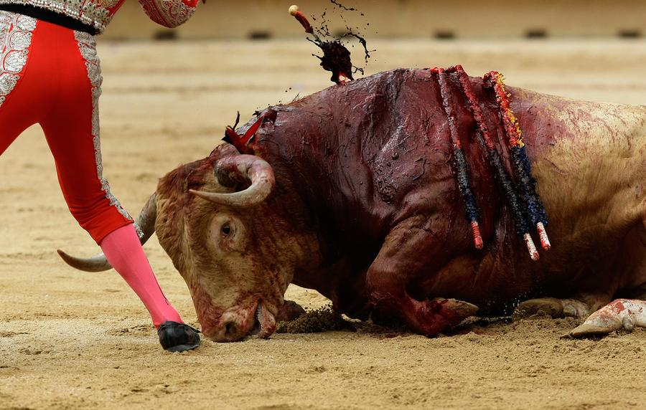
Co (ne)může regulovat unijní právo?
Např. využívání býků při koridě nebo péči o toulavé psy (čl. 13 SFEU – animal welfare jako součást zemědělské politiky, čl. 36: „ochranou zdraví a života lidí a zvířat, ochranou rostlin“)
lifegate.com esdaw-eu.eu

Slide 23
EU: Kompetence + subsidiarita + proporcionalita
Článek 191 SFEU
1. Politika Unie v oblasti životního prostředí přispívá k sledování následujících cílů:
- zachování, ochrana a zlepšování kvality životního prostředí,
- ochrana lidského zdraví,
- uvážlivé a racionální využívání přírodních zdrojů,
podpora opatření na mezinárodní úrovni určených k řešení regionálních a celosvětových problémů životního prostředí, a zejména boj proti změně klimatu.

Slide 24
Ochrana zvířat
Ochrana přírody a krajiny
  Obecná ochrana volně žijících živočichů
  Ochrana ohrožených druhů živočichů
  Obchodování s ohroženými druhy živočichů (a rostlin)
  Ochrana zvířat před týráním (SP i TP)
Dílčí ochrana: lesní zákon, vodní zákon

Slide 25
Ochrana zvířat při jejich „využívání“
Ochrana zvířat proti týrání
  zájmové chovy,
  hospodářská zvířata,
  zvířata určená k vědeckým pokusům
Veterinární péče
Zoologické zahrady, cirkusy,…
Myslivost, rybářství
Občanskoprávní ochrana

Slide 26

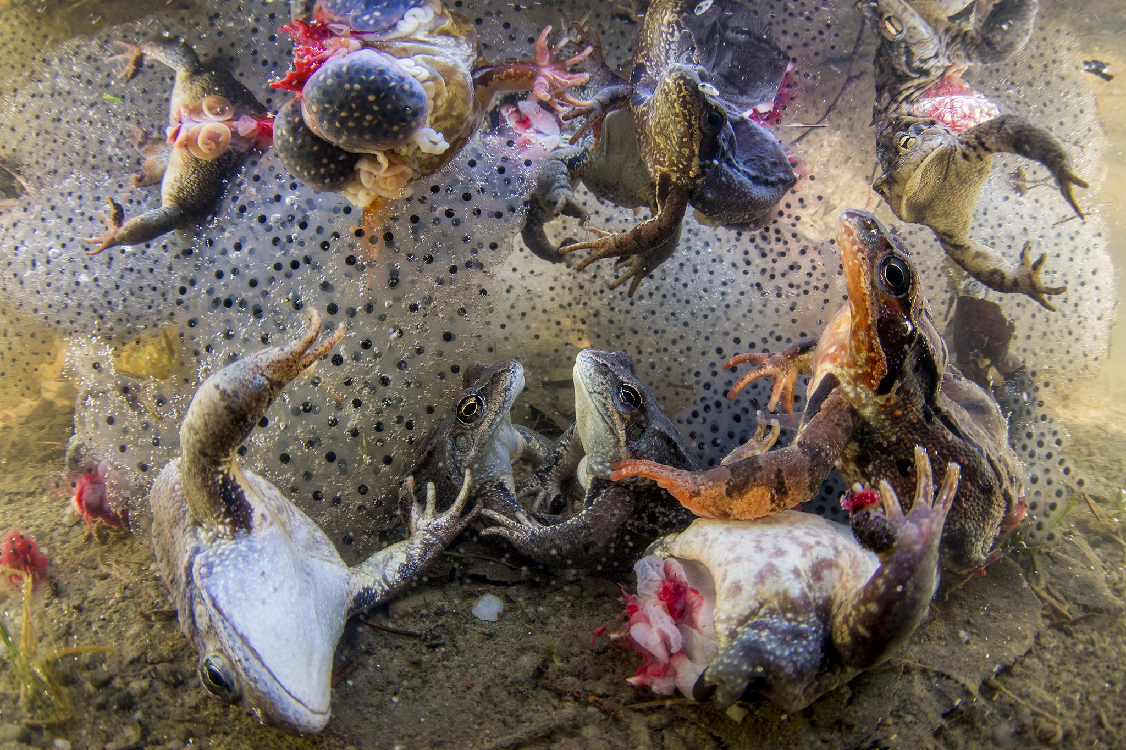

Právo životního prostředí I
Právní režim ochrany zvířat I. – ochrana volně žijících živočichů, obchodování s ohroženými druhy živočichů.
Jaro 2019
Mgr. Vojtěch Vomáčka, Ph.D., LL.M.

Slide 27
Občanskoprávní ochrana zvířat
§ 494: Živé zvíře má zvláštní význam a hodnotu již jako smysly nadaný živý tvor. Živé zvíře není věcí a ustanovení o věcech se na živé zvíře použijí obdobně jen v rozsahu, ve kterém to neodporuje jeho povaze.
= je to v rozporu se zvláštními právními předpisy na ochranu zvířat
= flexibilní definice
„nová úprava se vymaňuje z dogmatu římského práva o „bučících nástrojích“ a z právního pojetí zvířat jako věcí v právním smyslu.“

Slide 28
NOZ
„Pojetí zvířete v občanském zákoníku je širší, než v platném zákoně na ochranu zvířat (…). Ze soukromoprávního hlediska jsou zvířaty nejen obratlovci, ale i bezobratlí, jsou-li schopni cítit bolest nebo stres. Tento přístup je přímo v zákonném textu vyjádřen poukazem na povahu živého tvora. Živým tvorem ve smyslu tohoto ustanovení nejsou jenom obratlovci.“
- ale stále objekt práva, obdobně věc

Slide 29
Občanskoprávní ochrana zvířat
§ 3029 odst. 2 NOZ: ustanovení právních předpisů z oboru veřejného práva nejsou dotčena
Přeprava živých zvířat:
co do podmínek nakládání s předmětem přepravy se nebudou aplikovat ustanovení NOZ o přepravní smlouvě, ale příslušné unijní i vnitrostátní právní předpisy o ochraně zvířat během přepravy.
Důsledek: relativní neplatnost (a možný VP trest)

Slide 30
  NOZ - specifika
nabývání vlastnického práva
náhrada při poškození věci
náhrada při poranění zvířete
škoda způsobená zvířetem
vlastník může stíhat na cizím pozemku chované zvíře nebo roj včel
nájemce má právo chovat v bytě zvíře
sousedská práva
Předmět výkonu rozhodnutí (o.s.ř.), kromě zvířat, u nichž hospodářský efekt není hlavním účelem chovu a která slouží člověku jako jeho společník [§ 322 odst. 2 písm. g)]

Slide 31
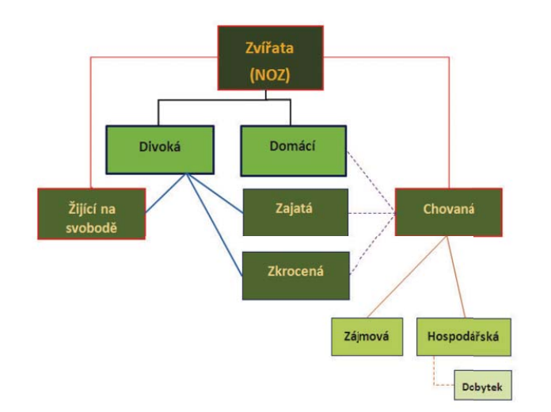
NOZ - kategorizace
Autor: Hana Müllerová

Slide 32
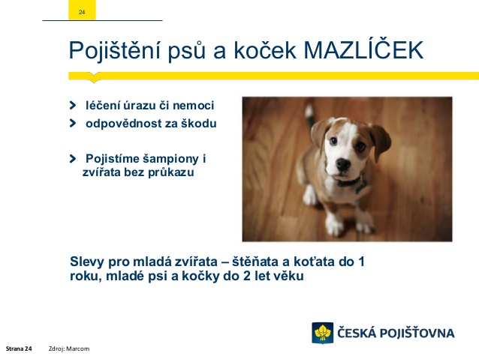
  Pojem zvíře/živočich/zvěř

Slide 33
NOZ - kategorizace
1) divoká zvířata = všechna nedomestikovaná, tzn. celý druh žije zcela nebo převážně ve volné přírodě,
1a) Zajatá zvířata = je jim fyzickými překážkami bráněno v útěku,
1b) Zkrocená zvířata = zpravidla se jim trvale nebrání ve volném pohybu a na svého pána si natolik zvykla, že se u něho samovolně zdržují, anebo se k němu pravidelně vrací.
1c) Zvláštní postavení zvířat označených a zvířat v zoologických zahradách a ryb v soukromých rybnících a podobných zařízeních.
2) domácí zvířata = druh žije s člověkem buď bezvýjimečně, anebo z převážné části; domestikovaná zvířata inklinují k člověku, člověk je využívá pro své účely a skrze výchovu a zvyk na člověka podléhají jeho dozoru a převážnému vlivu (kůň, osel, mezek, dobytek, vepř, ovce, koza, pes, kočka, králík, drůbež, holub, páv).
1) i 2) mohou být chovaná zvířata:
- v zájmovém chovu,
- hospodářská zvířata (zvláštní kategorie dobytka).

Slide 34
NOZ - kategorizace
I na chovné farmě nebo na jatkách zůstává krokodýl divokým zvířetem, přestože nikdy nežil mimo lidské zajetí.
Prase domácí bude domácím zvířetem, i pokud se mu podaří uniknout z hospodářského chovu.
Zvíře, které náleží ke zdivočelé populaci domestikovaného druhu, se podle ZOPK nepovažuje za volně žijícího živočicha, avšak podle NOZ je divokým zvířetem.

Slide 35
  Příklad: odpovědnost vlastníka/chovatele
Východiska:
Dopady veřejnoprávní i soukromoprávní
Široká, objektivní odpovědnost vlastníka
  omezená ovladatelnost zvířat důvodem pro odlišné posuzování škody způsobené věcí od škody způsobené zvířetem, ovšem nikoli vzniku odpovědnosti
Domněnka přiměřené inteligence
  Schopnost předvídat chování zvířete
Uplatnění svépomoci, nutné obrany a krajní nouze

Slide 36
  Odpovědnost vlastníka\chovatele
§ 2934 NOZ: slouží-li domácí zvíře vlastníku k výkonu povolání či k jiné výdělečné činnosti nebo k obživě, anebo slouží-li jako pomocník pro osobu se zdravotním postižením, zprostí se vlastník povinnosti k náhradě, prokáže-li, že při dozoru nad zvířetem nezanedbal potřebnou pečlivost, anebo že by škoda vznikla i při vynaložení potřebné pečlivosti.

Slide 37
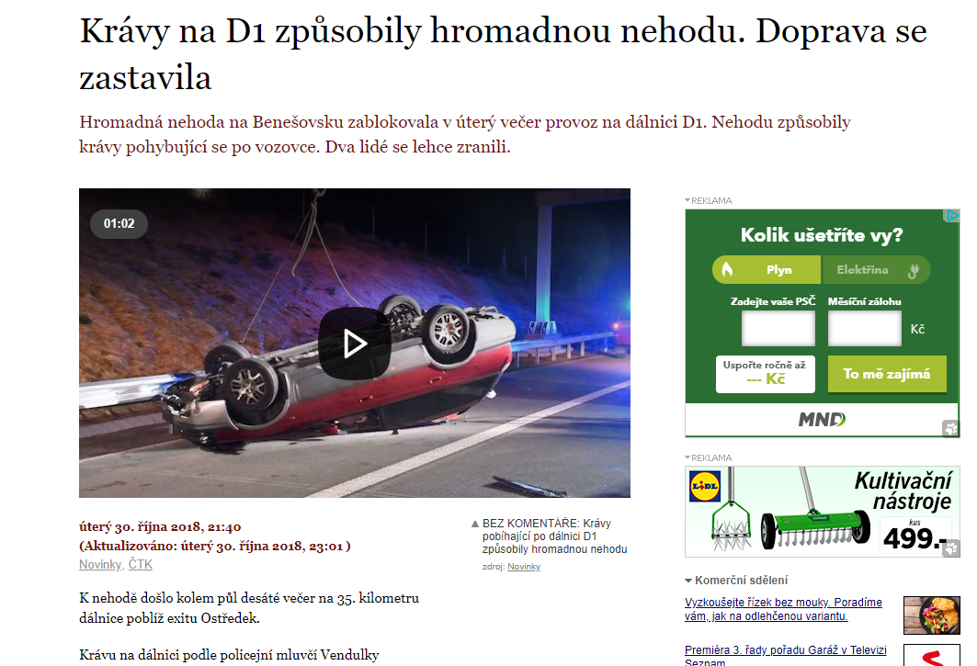
  Odpovědnost vlastníka\chovatele

Slide 38
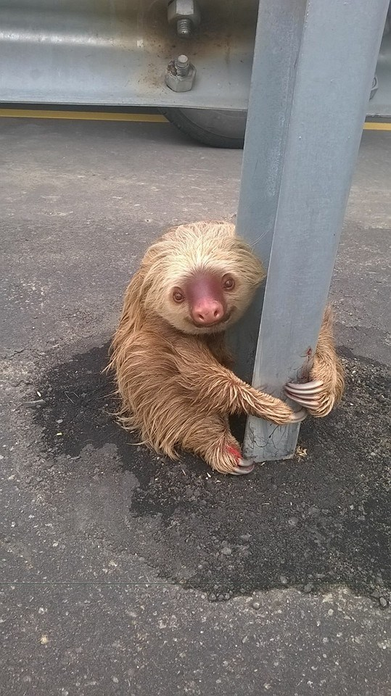
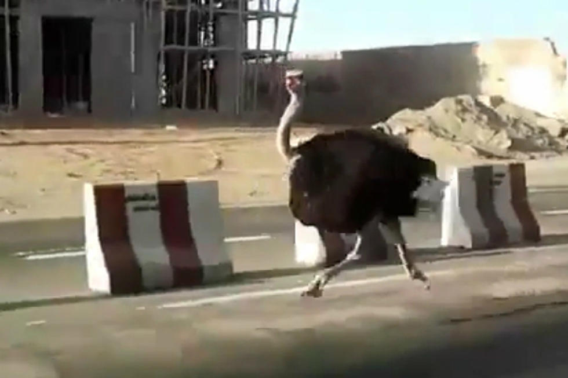
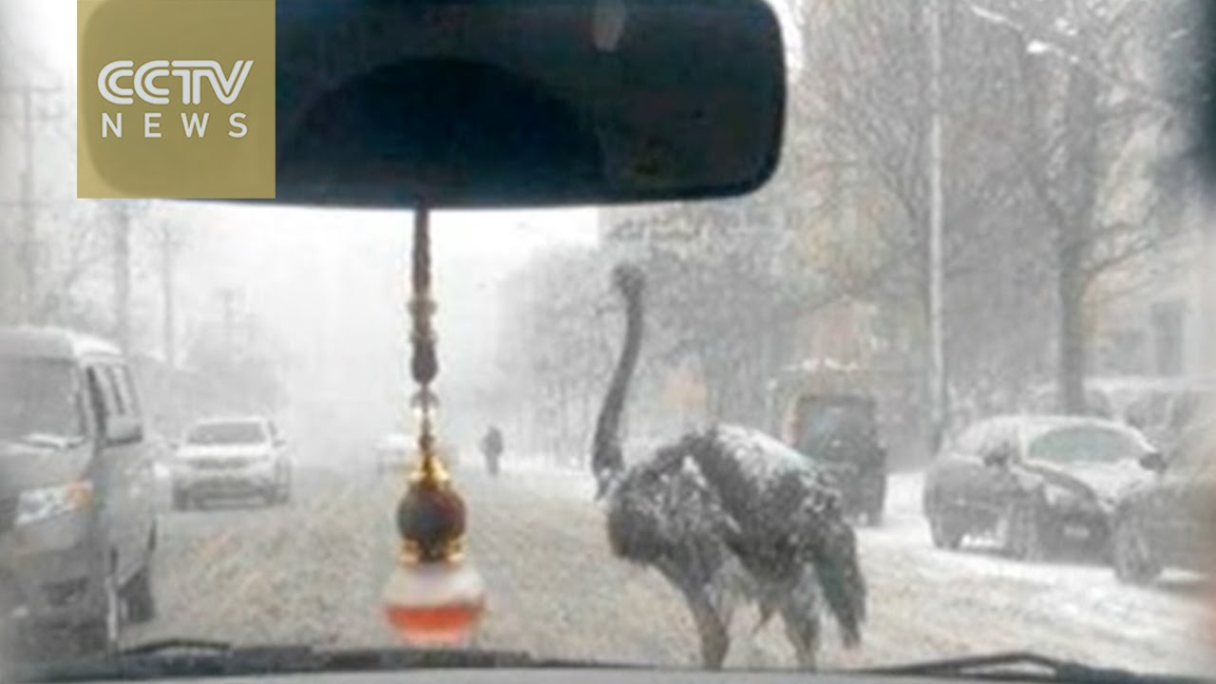
  Odpovědnost vlastníka\chovatele

Slide 39
  Škoda na zvířeti
§ 2970 NOZ: při poranění zvířete nahradí škůdce účelně vynaložené náklady spojené s péčí o zdraví zraněného zvířete tomu, kdo je vynaložil; požádá-li o to, složí mu škůdce na tyto náklady přiměřenou zálohu. Náklady spojené s péčí o zdraví nejsou neúčelné, i když podstatně převyšují cenu zvířete, pokud by je vynaložil rozumný chovatel v postavení poškozeného.
+ cena zvláštní obliby

Slide 40
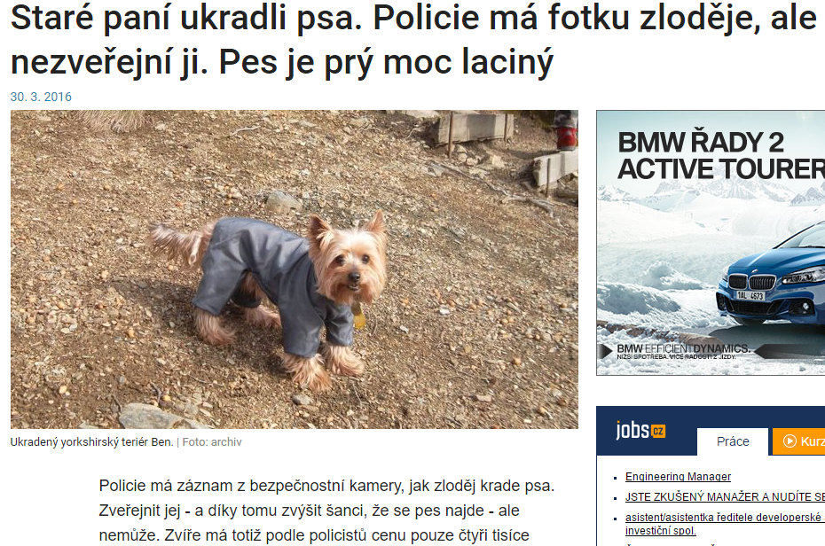

Slide 41
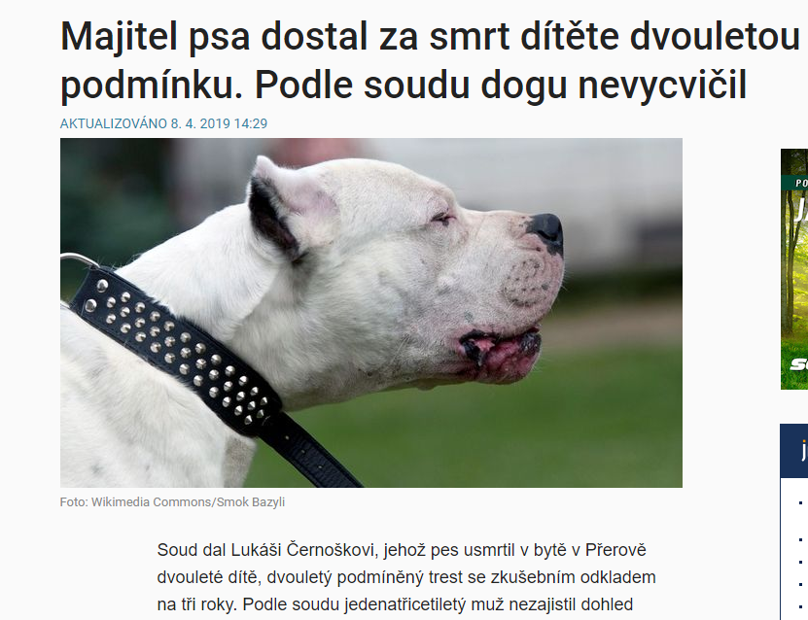
  odpovědnost vlastníka\chovatele
Rozsáhlá judikatura:
Např. NS 25 Cdo 3516/2007: zranění dítěte, které bylo s rodinou na návštěvě v bytě, kde se volně pohyboval pes. Samotný útok psa na dítě nikdo z dospělých neviděl. Nejvyšší soud potvrdil závěr odvolacího soudu, který stanovil podíl žalovaných na vzniklé škodě ve výši 2/3 a matky žalobkyně ve výši 1/3.

Slide 42
  Škoda způsobená zvířaty
Soukromoprávní:
Podle NOZ
Nebo specifické odpovědnostní případy, subsidiární použití NOZ – zákon o myslivosti, o rybářství, č. 115/2000 Sb., o poskytování náhrad škod způsobených vybranými zvláště chráněnými živočichy.
Veřejnoprávní:
za přestupek podle jednotlivých zákonů, zejm. podle 251/2016 sb. nebo podle zákona o ochraně zvířat proti týrání
porušení obecně závazné vyhlášky obce
případně trestněprávní odpovědnost

Slide 43
  Předpisy veřejného práva
Pojem živočich
převážně v oblasti ochrany živočišných druhů (ochrany biodiverzity).
Pojem zvíře
- spíše v souvislosti s ochranou jednotlivých zvířat a péčí o ně. Pojem zvíře pak zahrnuje ve veřejném právu obratlovce, navíc u některých zákonů je dovoditelný dopad i na některé bezobratlé.

Slide 44
  Předpisy veřejného práva
246/1992 Sb., na ochranu zvířat proti týrání:
jediný definuje zvíře, ovšem pouze pro své účely:
„každý živý obratlovec, kromě člověka,
nikoliv však plod nebo embryo“ (plus širší ochrana pokusných zvířat – i stádia vývoje a živí hlavonožci)
(77/2004 Sb.: „přiměřeně i na jiné živočichy“)
Trestní zákoník pojetí přebírá – týrání zvířat, zanedbání péče o zvíře z nedbalosti
- definice není, ale interpretací jen obratlovci

Slide 45
  Předpisy veřejného práva
Z. č. 166/1999 Sb. (veterinární zákon): pouze subkategorie hospodářských zvířat
Ale § 3 odst. 1 písm. c) – i včely
§ 10 odst. 1 písm. d) – obratlovci i bezobratlí
- půjde jen o výjimky (plži, mlži)
Obecné použití – zákon o biocidech, o prevenci závažných havárií, o požární ochraně, stavební zákon (jeden ze zájmů ochrany před ohrožením) – široké pojetí, řada bezobratlých je prokazatelně schopna cítit bolest

Slide 46
  Předpisy veřejného práva
ZOPK, z. o zoologických zahradách (162/2003 Sb.), o obchodování s ohroženými druhy, o poskytování náhrad škod způsobených vybranými zvláště chráněnými živočichy (115/2000 Sb.) – zvíře jako podkategorie živočich
_{ZOPK – volně žijící živočich}
Zochr – volně žijící zvíře (podmnožina - „zvíře patřící k druhu, jehož populace se udržuje v přírodě samovolně, a to i v případě jeho chovu v zajetí.“)
Pojem ZVĚŘ: zákon o myslivosti (449/2001 Sb.):
„obnovitelné přírodní bohatství představované populacemi druhů volně žijících živočichů“

Slide 47
  Předpisy veřejného práva
Zákon č. 100/2004 Sb., o obchodování s ohroženými druhy:
Užívá pojmu živočich (i bezobratlí). Pro udělení povolení k vývozu nebo dovozu exempláře ohroženého druhu se po žadateli požaduje prokázání, že při jeho přepravě budou dodrženy předpisy k ochraně zvířat proti týrání (§ 6 a § 8), přičemž tento požadavek dopadá i na bezobratlé.
- faktické rozšíření působnosti

Slide 48
  Předpisy veřejného práva
Pojem živočich
převážně v oblasti ochrany živočišných druhů (ochrany biodiverzity).
Pojem zvíře
- spíše v souvislosti s ochranou jednotlivých zvířat a péčí o ně. Pojem zvíře pak zahrnuje ve veřejném právu obratlovce, navíc u některých zákonů je dovoditelný dopad i na některé bezobratlé.

Slide 49
Veřejnoprávní předpisy
Zákon č. 246/1992 Sb., na ochranu zvířat proti týrání
Podle života zvířete ve vztahu k člověku
1a) zvířata v lidské péči,
1b) zvířata volně žijící.
Podle účelu chovu
2a) zvířata hospodářská,
2b) zvířata zájmová,
2c) zvířata pokusná.

Slide 50
Ochrana volně žijících živočichů

Slide 51
Územní x druhová ochrana
Národní parky: Veškeré využití národních parků musí být podřízeno zachování jejich ekologicky stabilních přirozených ekosystémů odpovídajících danému stanovišti a dosažení jejich přirozené biologické rozmanitosti a musí být v souladu s cíli ochrany sledovanými jejich vyhlášením. (§ 15 odst. 2 ZOPK)
CHKO: Rozsáhlá území s harmonicky utvářenou krajinou, charakteristicky vyvinutým reliéfem, významným podílem přirozených ekosystémů lesních a trvalých travních porostů, s hojným zastoupením dřevin… (§ 25 odst. 1 ZOPK)
NPR: Menší území mimořádných přírodních hodnot, kde jsou na přirozený reliéf s typickou geologickou stavbou vázány ekosystémy významné a jedinečné v národním či mezinárodním měřítku (§ 28 odst. 1 ZOPK)
PR: Menší území soustředěných přírodních hodnot se zastoupením ekosystémů (§ 33 odst. 1 ZOPK)

Slide 52
Územní x druhová ochrana
NPP: Přírodní útvar menší rozlohy, zejména geologický či geomorfologický útvar, naleziště nerostů nebo vzácných či ohrožených druhů ve fragmentech ekosystémů, s národním nebo mezinárodním ekologickým, vědeckým či estetickým významem (§ 35 odst. 1 ZOPK)
PP: Přírodní útvar menší rozlohy, zejména geologický či geomorfologický útvar, naleziště vzácných nerostů nebo ohrožených druhů ve fragmentech ekosystémů, s regionálním ekologickým, vědeckým či estetickým významem (§ 36 odst. 1 ZOPK)
NATURA 2000:
Ptačí oblasti: území nejvhodnější pro ochranu z hlediska výskytu, stavu a početnosti populací druhů ptáků (§ 45e odst. 1 ZOPK)
EVL: udržení nebo obnova příznivého stavu alespoň jednoho typu evropských stanovišť nebo alespoň jednoho evropsky významného druhu z hlediska jejich ochrany, nebo udržení biologické rozmanitosti biogeografické oblasti (§ 45a ZOPK)

Slide 53
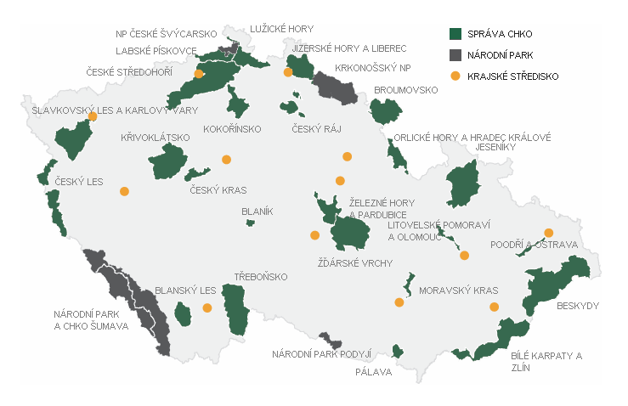
Zvláště chráněná území

Slide 54
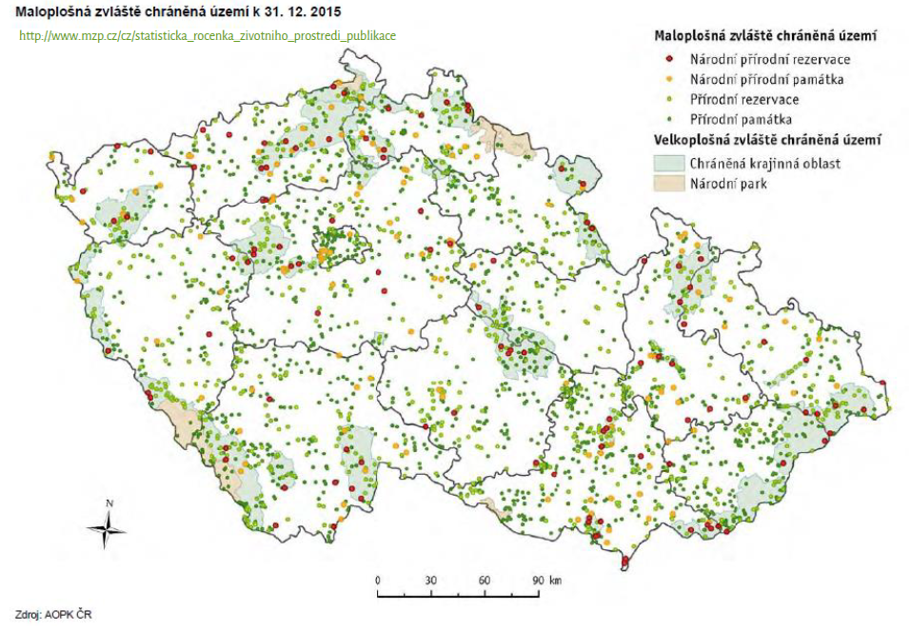
Zvláště chráněná území

Slide 55
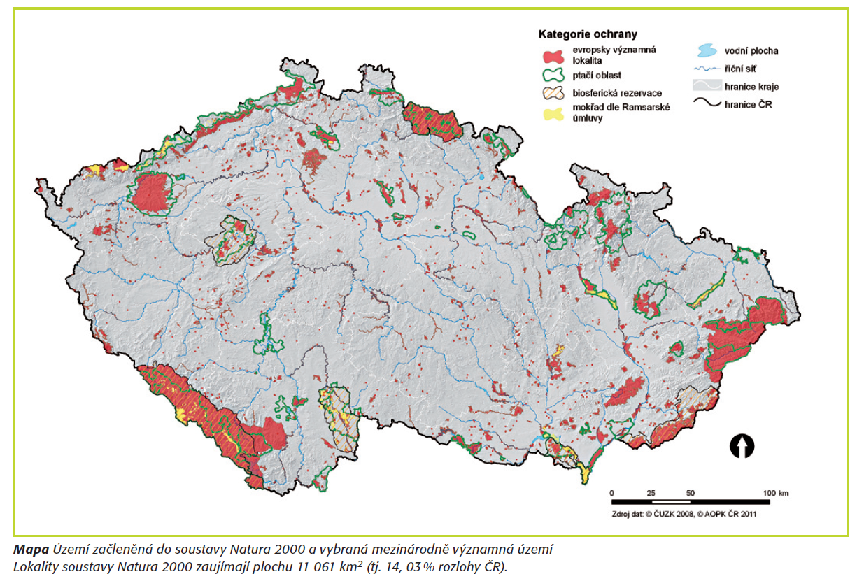
Zvláště chráněná území

Slide 56

Zajímavý fakt #1
„Česká republika se vyznačuje velkým bohatstvím druhů rostlin a živočichů. Celkem bylo zaznamenáno více než 2 700 druhů vyšších rostlin, 2 400 druhů nižších rostlin, 50 000 druhů bezobratlých a asi 380 druhů obratlovců (rozmnožujících se v ČR).“
(Agentura ochrany přírody a krajiny)

Slide 57
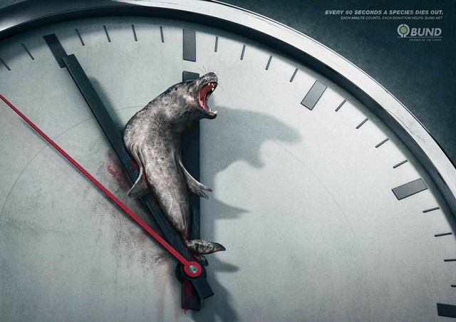
Smutný fakt
„Každých 60 vteřin na světě vymře jeden živočišný druh.“
(BUND Deutschland)

Slide 58
Zákon č. 114/1992 Sb., o ochraně přírody a krajiny
ustanovení § 3 odst. 1 písm. d) zákona za živočicha označuje výhradně volně žijící živočichy.
rozlišuje mezi zvláště chráněnými živočichy a živočichy, kteří nejsou zvláště chránění.
Zvláště chráněné druhy živočichů se dle stupně jejich ohrožení člení na
a) kriticky ohrožené,
b) silně ohrožené,
c) ohrožené.

Slide 59
Prameny právní úpravy
Úmluva o ochraně světového kulturního a přírodního bohatství (sdělení FMZV č.159/1991 Sb.)
Úmluva o ochraně stěhovavých druhů volně žijících živočichů (Bonnská úmluva, sdělení MZV č. 127/1994 Sb.)
Úmluva o biologické rozmanitosti (sdělení č.134/1999 Sb.)
Úmluva o ochraně evropské fauny a flóry a přírodních stanovišť (Bernská úmluva, sdělení MZV 107/2001 Sb.)
EUROBATS

Slide 60
Prameny právní úpravy
Úmluva o biologické rozmanitosti (1992, 196 stran)
Tři základní cíle:
ochrana biologické rozmanitosti, která je chápána jako rozmanitost všech živých organismů a systémů, jichž jsou tyto organismy součástí,
udržitelné využívání jejích složek,
spravedlivé a rovnocenné rozdělování přínosů plynoucích z genetických zdrojů
Mechanismus: Rozvoj národních strategií k ochraně biodiversity
+ Cartagenský protokol o biologické bezpečnosti (GMO, 2000), Nagojský protokol (2010)

Slide 61
Prameny právní úpravy
EU: tzv. naturové směrnice (NATURA 2000)
Směrnice 2009/147/EHS o ochraně volně žijících ptáků
Ochrana všech druhů ptáků
Zvláštní ochrana některých druhů ptáků
Ochrana ptačích oblastí
Směrnice 92/43/EHS o ochraně přírodních stanovišť, volně žijících živočichů a planě rostoucích rostlin
Zvláštní ochrana některých druhů živočichů a rostlin
Ochrana stanovišť (EVL)
Vymezení sítě NATURA 2000 (ptačí oblasti + EVL)

Slide 62
Podmínky uplatňování odchylných režimů podle unijních směrnic a jejich provedení v ZOPK
Ustanovení práva EU | Ochranný režim | Podmínky uplatnění odchylného režimu | Vymezení veřejného zájmu | Prováděcí ustanovení ZOPK
Čl. 9 směrnice o ochraně volně žijících ptáků | Čl. 5 – 8 směrnice (zákaz usmrcování, odchytu, ničení hnízd, sběru vajec, vyrušování, držení, prodeje, omezení lovu) | Neexistuje jiné uspokojivé řešení, existence specifikovaného veřejného zájmu nebo rozumné a výběrové, kontrolované využití v malém množství, nedojde k oslabení ochrany volně žijících ptáků, vymezení podmínek provádění výjimky musí být přesné. | Veřejné zdraví a bezpečnost; bezpečnost leteckého provozu; předcházení závažným škodám na úrodě, dobytku, lesích, rybářství a vodním hospodářství; ochrana rostlin a živočichů; výzkum a výuka, opětovné osídlení určitého území populací druhu nebo vysazení v původním areálu výskytu druhu a chov v zajetí pro tyto účely. | § 5b ZOPK: - ochrana před závažnými škodami doplněna o škody na domácích zvířatech, - ochrana rostlin a živočichů omezena na ochranu volně žijících živočichů a planě rostoucích rostlin, - absentuje dílčí podmínka, že využití v malém množství musí být rozumné a povolené na základě výběru.
 |  |  |  | § 56 ZOPK: - odchylné důvody provádějící čl. 16 odst. 1 směrnice o stanovištích - absentuje dílčí podmínka, že využití v malém množství musí být rozumné a povolené na základě výběru.
Čl. 6 odst. 4 směrnice o stanovištích | Zejm. čl. 6 odst. 2 směrnice (ochrana stanovišť před negativními zásahy). | Negativní výsledek posouzení, existence naléhavých důvodů převažujícího veřejného zájmu, není k dispozici žádné alternativní řešení. | Naléhavé důvody převažujícího veřejného zájmu včetně důvodů sociálního a ekonomického charakteru.
 |  |  | V případě prioritního stanoviště nebo výskytu prioritního druhu pouze důvody související s ochranou lidského zdraví a veřejné bezpečnosti s nesporně příznivými důsledky mimořádného významu pro životní prostředí nebo jiné naléhavé důvody převažujícího veřejného zájmu podle stanoviska Komise. | § 45i odst. 10 ZOPK: V případě prioritního stanoviště nebo výskytu prioritního druhu lze koncepci nebo záměr schválit jen z důvodů týkajících se veřejného zdraví, veřejné bezpečnosti nebo příznivých důsledků nesporného významu pro životní prostředí.
Čl. 16 odst. 1 směrnice o stanovištích | Čl. 12, 13, 14 a čl. 15 písm. a) a b) směrnice [přísná ochrana živočišných druhů uvedených v příloze IV a) a IV b), odebírání živočichů a rostlin uvedených v příloze V, omezení nevýběrových prostředků odchytu nebo usmrcování). | Neexistuje jiné uspokojivé řešení, zachování populace v dobrém stavu v přirozeném areálu rozšíření, existence specifikovaného veřejného zájmu nebo výběrové, kontrolované využití v omezeném rozsahu státními orgány stanoveného počtu jedinců určitých druhů uvedených v příloze IV. | Zájem ochrany volně žijících živočichů, planě rostoucích rostlin a ochrany přírodních stanovišť; zájem prevence závažných škod, zejména na úrodě, dobytku, lesích, rybolovu, vodách a ostatních typech majetku; zájem zdraví lidí a veřejné bezpečnosti nebo jiné naléhavé důvody převažujícího veřejného zájmu, včetně důvodů sociálního a ekonomického charakteru a s nesporně příznivými důsledky pro životní prostředí; účely výzkumu a vzdělání, opětovného osídlení určitého území populací druhu nebo vysazení v původním areálu druhu a chovu a pěstování nezbytných pro tyto účely, včetně umělého rozmnožování rostlin.

Slide 63
Podmínky uplatňování odchylných režimů podle unijních směrnic a jejich provedení v ZOPK
Ustanovení práva EU | Ochranný režim | Podmínky uplatnění odchylného režimu | Vymezení veřejného zájmu | Prováděcí ustanovení ZOPK
Čl. 9 směrnice o ochraně volně žijících ptáků | Čl. 5 – 8 směrnice (zákaz usmrcování, odchytu, ničení hnízd, sběru vajec, vyrušování, držení, prodeje, omezení lovu) | Neexistuje jiné uspokojivé řešení, existence specifikovaného veřejného zájmu nebo rozumné a výběrové, kontrolované využití v malém množství, nedojde k oslabení ochrany volně žijících ptáků, vymezení podmínek provádění výjimky musí být přesné. | Veřejné zdraví a bezpečnost; bezpečnost leteckého provozu; předcházení závažným škodám na úrodě, dobytku, lesích, rybářství a vodním hospodářství; ochrana rostlin a živočichů; výzkum a výuka, opětovné osídlení určitého území populací druhu nebo vysazení v původním areálu výskytu druhu a chov v zajetí pro tyto účely. | § 5b ZOPK: - ochrana před závažnými škodami doplněna o škody na domácích zvířatech, - ochrana rostlin a živočichů omezena na ochranu volně žijících živočichů a planě rostoucích rostlin, - absentuje dílčí podmínka, že využití v malém množství musí být rozumné a povolené na základě výběru.
 |  |  |  | § 56 ZOPK: - odchylné důvody provádějící čl. 16 odst. 1 směrnice o stanovištích absentuje dílčí podmínka, že využití v malém množství musí být rozumné a povolené na základě výběru.
Čl. 6 odst. 4 směrnice o stanovištích | Zejm. čl. 6 odst. 2 směrnice (ochrana stanovišť před negativními zásahy). | Negativní výsledek posouzení, existence naléhavých důvodů převažujícího veřejného zájmu, není k dispozici žádné alternativní řešení. | Naléhavé důvody převažujícího veřejného zájmu včetně důvodů sociálního a ekonomického charakteru.
 |  |  | V případě prioritního stanoviště nebo výskytu prioritního druhu pouze důvody související s ochranou lidského zdraví a veřejné bezpečnosti s nesporně příznivými důsledky mimořádného významu pro životní prostředí nebo jiné naléhavé důvody převažujícího veřejného zájmu podle stanoviska Komise. | § 45i odst. 10 ZOPK: V případě prioritního stanoviště nebo výskytu prioritního druhu lze koncepci nebo záměr schválit jen z důvodů týkajících se veřejného zdraví, veřejné bezpečnosti nebo příznivých důsledků nesporného významu pro životní prostředí.
Čl. 16 odst. 1 směrnice o stanovištích | Čl. 12, 13, 14 a čl. 15 písm. a) a b) směrnice [přísná ochrana živočišných druhů uvedených v příloze IV a) a IV b), odebírání živočichů a rostlin uvedených v příloze V, omezení nevýběrových prostředků odchytu nebo usmrcování). | Neexistuje jiné uspokojivé řešení, zachování populace v dobrém stavu v přirozeném areálu rozšíření, existence specifikovaného veřejného zájmu nebo výběrové, kontrolované využití v omezeném rozsahu státními orgány stanoveného počtu jedinců určitých druhů uvedených v příloze IV. | Zájem ochrany volně žijících živočichů, planě rostoucích rostlin a ochrany přírodních stanovišť; zájem prevence závažných škod, zejména na úrodě, dobytku, lesích, rybolovu, vodách a ostatních typech majetku; zájem zdraví lidí a veřejné bezpečnosti nebo jiné naléhavé důvody převažujícího veřejného zájmu, včetně důvodů sociálního a ekonomického charakteru a s nesporně příznivými důsledky pro životní prostředí; účely výzkumu a vzdělání, opětovného osídlení určitého území populací druhu nebo vysazení v původním areálu druhu a chovu a pěstování nezbytných pro tyto účely, včetně umělého rozmnožování rostlin. | § 56 ZOPK: Problém: Neodpovídající seznam ohrožených druhů podle vyhlášky č. 395/1992 Sb. Absentuje důvod odebírání nebo držení omezeného počtu jedinců uvedených v příloze IV směrnice o stanovištích.

Slide 64
Prameny právní úpravy
Zákon č. 114/1992 Sb., o ochraně přírody a krajiny
Zákon č. 115/2000Sb., o poskytování náhrad škod způsobených vybranými zvláště chráněnými živočichy
Zákon č. 167/2008 Sb., o předcházení ekologické újmě a její nápravě a o změně některých zákonů
Obecná ochrana druhová
Ochrana volně žijících živočichů (a rostlin)
  včetně handicapovaných
Ochrana volně žijících ptáků
Zvláštní ochrana druhová – ohrožené druhy živočichů (a rostlin + památné stromy)

Slide 65
Obecná ochrana druhová
§ 5 ZoPK
Všechny druhy rostlin a živočichů chráněny před
  Zničením
  Poškozováním
  Sběrem či odchytem, který vede nebo mohl by vést k jejich
    ohrožení na bytí nebo
    vést k degeneraci nebo
    zničení ekosystému, jehož jsou součástí
    k narušení rozmnožovacích schopností druhů
    k zániku populace druhů
    zničení ekosystému, jehož jsou součástí
nevztahuje se na zásahy při hubení rostlin a živočichů podle zvláštních předpisů
Při porušení podmínek - orgán ochrany přírody je oprávněn omezit rušivou činnost

Slide 66
Obecná ochrana druhová
Povinnosti při provádění zemědělských, lesnických pracích, stavebních a dalších činnostech (§ 5/3 ZoPK)
Postupovat tak, aby nedocházelo k nadměrnému úhynu rostlin a zraňování živočichů, ničení jejich biotopů
Povinnost používat technicky a ekonomicky dostupné prostředky
Oprávnění orgánu ochrany přírody uložit zajištění nebo použití takovýchto prostředků, neučiní-li tak povinná osoba sama.
Ochrana handicapovaných živočichů
Každý, kdo se ujal živočicha neschopného v důsledku zranění, nemoci nebo jiných okolností dočasně nebo trvale přežít ve volné přírodě, zajistí jeho nezbytné ošetření, nebo ho za tímto účelem předá provozovateli záchranné stanice.
Jde-li o živočicha dočasně neschopného přežít ve volné přírodě, osoba, která se ho ujala, přijme opatření k zamezení takových tělesných změn nebo změn chování, které by následně znemožnily jeho návrat do přírody a jeho zapojení do volně žijící populace. Jde-li o zvláště chráněného živočicha, je nutné jej předat do záchranné stanice.

Slide 67
Invazní druhy
§ 5 odst. 4 Záměrné rozšíření geograficky nepůvodního druhu rostliny či živočicha do krajiny je možné jen s povolením orgánu ochrany přírody; to neplatí pro nepůvodní druhy rostlin, pokud se hospodaří podle schváleného lesního hospodářského plánu nebo vlastníkem lesa převzaté lesní hospodářské osnovy. Geograficky nepůvodní druh rostliny nebo živočicha je druh, který není součástí přirozených společenstev určitého regionu.
Záměrné rozšiřování křížence druhů rostlin či živočichů do krajiny je možné jen s povolením orgánů ochrany přírody.
Orgán ochrany přírody může rozhodnout o odlovu geograficky nepůvodních živočichů, včetně stanovení podmínek.

Slide 68
Ochrana volně žijících ptáků
§ 5a, § 5b ZOPK
Zákazy
Úmyslného usmrcování nebo odchytu
Úmyslného poškozování, ničení hnízd
Sběru vajec
Úmyslného vyrušování ptáků
Držení ptáků, jejichž lov a odchyt jsou zakázány
  výluka pro druhy ptáků dle zákona o myslivosti
Zákaz prodeje, držení za účelem prodeje
  Povinnost prokázat původ

Slide 69
Ochrana volně žijících ptáků
Odchylný postup při ochraně ptáků:
V zájmu (§ 5b odst. 1 ZoPK)
Veřejného zdraví
Veřejné bezpečnosti
Bezpečnosti leteckého provozu
Prevence závažných škod na úrodě, domácích zvířatech, lesích, rybářství, vodním hospodářství
Ochrany volně žijících živočichů, rostlin

Slide 70
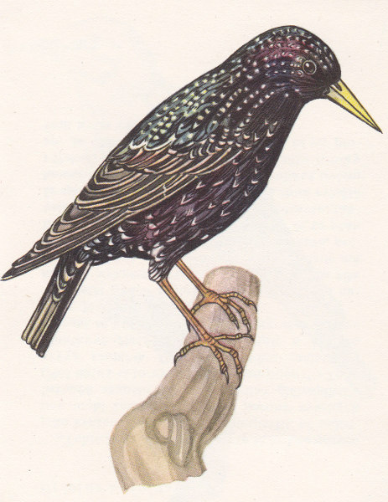
Odchylný postup při ochraně ptáků:
Rozhodnutím orgánu ochrany přírody
Opatřením obecné povahy – MŽP
Vyhláška č. 294/2006 Sb.,
o odchylném postupu pro usmrcování špačka obecného
Sturnus vulgaris

Slide 71
Zvláště chráněné druhy živočichů (a rostlin)
Kategorizace:
a) kriticky ohrožené
b) silně ohrožené
c) ohrožené
- Příloha vyhlášky č. 395/1992 Sb. https://cs.wikipedia.org/wiki/Seznam_ohro%C5%BEen%C3%BDch_%C5%BEivo%C4%8Dich%C5%AF_v_%C4%8Cesku
Ochrana:
ve všech podzemních a nadzemních částech ve všech vývojových stádiích, i „mrtvé“ – uhynulé
zákaz sbírat, trhat,vykopávat, poškozovat, ničit jinak rušit ve vývoji
zákaz držet, pěstovat, dopravovat, prodávat, vyměňovat nebo nabízet za účelem prodeje nebo výměny

Slide 72
Zvláště chráněné druhy živočichů
Ochrana II: Záchranné programy (§ 52 ZoPK):
Koncepční nástroje krátkodobé povahy
Určené pro 1) druhy ohrožené vyhynutím a 2) druhy, které nejsou ohroženy vyhynutím bezprostředně, ale patří k tzv. "konfliktním druhům".
Oba typy programů jsou připravovány obdobným způsobem a jsou i podobně zajišťovány organizačně. Liší se zejména v typu navrhovaných opatření (větší podíl administrativních, výzkumných a osvětových typů opatření u programů péče).

Slide 73
Záchranné centrum
trvalé zařízení, v němž jsou chovány nebo pěstovány zadržené nebo zabavené živé exempláře,
může být provozováno pouze na základě povolení MŽP. Na základě pověření ministerstva může být záchranné centrum provozováno rovněž organizační složkou státu,
Provozovatel ZC má rozsáhlé povinnosti srovnatelné s chovatelem chráněných druhů

Slide 74
Zvláště chráněné druhy živočichů
Ochrana III: Povinnost prokázání původu - § 54 ZoPK (přesah do CITES)
Kdo drží, chová, pěstuje, dopravuje, prodává, vyměňuje, nabízí za účelem prodeje nebo výměny nebo zpracovává zvláště chráněnou rostlinu, zvláště chráněného živočicha nebo rostlinu a živočicha chráněného podle mezinárodních úmluv nebo podle zvláštního právního předpisu o dovozu a vývozu ohrožených druhů, je povinen na výzvu orgánu ochrany přírody prokázat jejich zákonný původ (povoleným dovozem, povoleným odebráním z přírody nebo sběrem, pěstováním v kultuře nebo povoleným odchovem z jedinců s původem prokázaným podle tohoto ustanovení a podobně).
Dále je povinen na vyžádání orgánů ochrany přírody nebo stráže přírody prokázat svoji totožnost.
Orgány ochrany přírody vydávají rozhodnutí o tom, že se jedná o živočicha odchovaného v lidské péči. Osvědčení je veřejnou listinou.

Slide 75
Zvláště chráněné druhy živočichů
Výjimky ze zákazů - § 56
Rozhodnutím (řízení včetně účasti veřejnosti dle § 70 ZOPK), OOP, dohoda ve stanovených případech (nahrazuje výjimku) nebo závazné stanovisko (viz dále)
Předchozí souhlas k činnostem - v bližších ochranných podmínkách (§ 57 ZoPK)
U zvláště chráněných druhů chráněných právem EU lze výjimku povolit jen tehdy, neexistuje jiné uspokojivé řešení a povolovaná činnost neovlivní dosažení či udržení příznivého stavu druhu z hlediska ochrany – nutno odůvodnit
Podmínky:
Jde o zájem ochrany živočichů nebo rostlin, prevenci závažných škod, ochranu veřejného zdraví nebo veřejné bezpečnosti nebo jiné důvody převažujícího veřejného zájmu (včetně důvodů sociálního a ekonomického charakteru), o výzkum a vzdělávání, opětovné osídlení a pod.

Slide 76
Zvláště chráněné druhy živočichů
      § 56: Změny od 1. 1. 2018
Odst. 6: Zjistí-li se až po zahájení územního řízení, územního řízení s posouzením vlivů na životní prostředí, společného územního a stavebního řízení, společného územního a stavebního řízení s posouzením vlivů na životní prostředí nebo stavebního řízení, že stavebním záměrem povolovaným v tomto řízení budou dotčeny ochranné podmínky zvláště chráněného druhu rostliny nebo živočicha stanovené v § 49 nebo 50, a tato skutečnost nebyla před zahájením tohoto řízení známa, lze rozhodnutí v tomto řízení vydat pouze na základě závazného stanoviska orgánu ochrany přírody příslušného k povolení výjimky ze zákazů u zvláště chráněných druhů rostlin a živočichů, v němž orgán ochrany přírody posoudí splnění podmínek pro povolení výjimky uvedených v odstavcích 1 a 2 a může stanovit případné další podmínky povolení výjimky podle odstavce 3. Povolení výjimky ze zákazů u zvláště chráněných druhů rostlin a živočichů včetně stanovení dalších podmínek podle odstavce 3 je součástí výrokové části rozhodnutí vydávaného v územním řízení, v územním řízení s posouzením vlivů na životní prostředí, ve společném územním a stavebním řízení, ve společném územním a stavebním řízení s posouzením vlivů na životní prostředí nebo ve stavebním řízení.

Slide 77
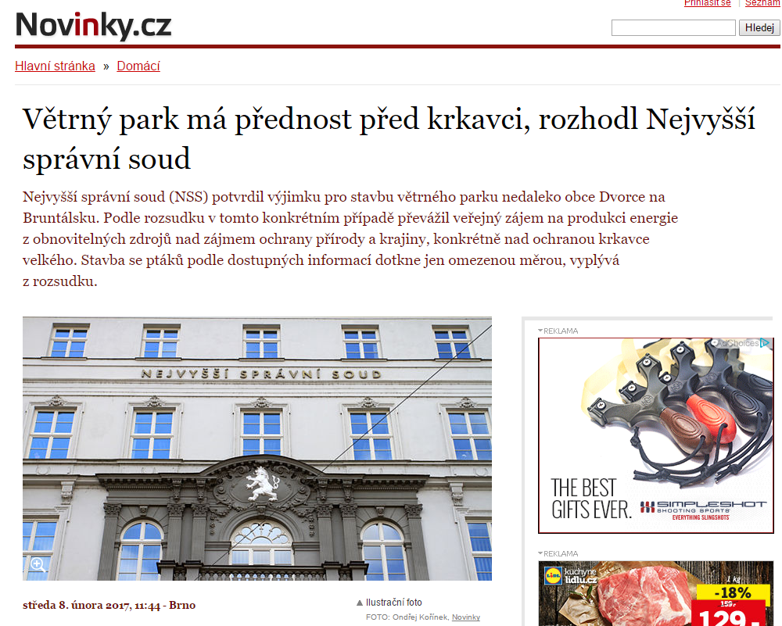
Příklad: krkavci a větrná elektrárna

Slide 78
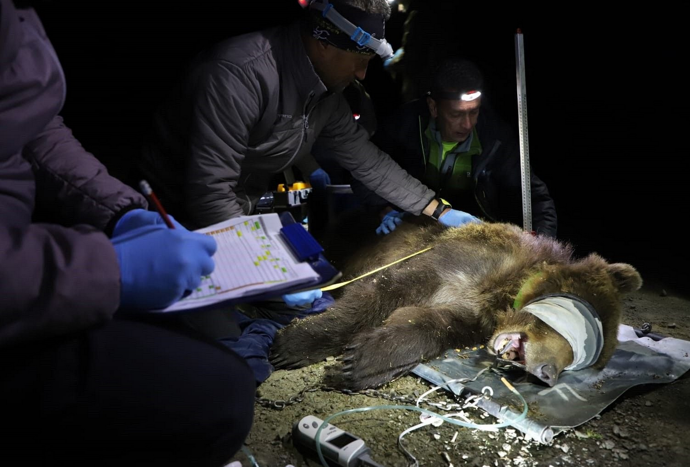

Slide 79
Správněprávní odpovědnost
Přestupky dle § 87 (např.):
Až 10.000 Kč:
…nedovoleně zasahuje do přirozeného vývoje zvláště chráněných druhů rostlin,
…zraňuje, chová bez povolení zvláště chráněné živočichy nebo ptáky nebo jinak nedovoleně zasahuje do jejich přirozeného vývoje,
Až 20.000 Kč:
…usmrcuje ptáky s výjimkou těch, kteří mohou být loveni, nebo zvláště chráněné živočichy zařazené do kategorie ohrožených přímo nebo způsobí jejich úhyn nedovoleným zásahem do jejich životního prostředí nebo chytá zvláště chráněné živočichy,
Až 100.000 Kč:
…usmrtí zvláště chráněného živočicha kriticky nebo silně ohroženého druhu nebo způsobí jeho úhyn zásahem do jeho životního prostředí,
…zničí zvláště chráněnou rostlinu kriticky nebo silně ohroženého druhu nebo způsobí její úhyn zásahem do jejího životního prostředí,
Přestupky PO a podnikajících FO - obdobně (§ 88), pokuty až 1 milion Kč/2 miliony Kč
+ možné další tresty (typicky zabrání věci)

Slide 80
Trestněprávní odpovědnost
§ 299 Neoprávněné nakládání s chráněnými volně žijícími živočichy a planě rostoucími rostlinami
1) …usmrtí, zničí, poškodí, odejme z přírody, zpracovává, doveze, vyveze, proveze, přechovává, nabízí, zprostředkuje, sobě nebo jinému opatří jedince zvláště chráněného druhu živočicha nebo rostliny nebo exemplář chráněného druhu a spáchá takový čin na více než dvaceti pěti kusech živočichů, rostlin nebo exemplářů, bude potrestán odnětím svobody až na tři léta, zákazem činnosti nebo propadnutím věci nebo jiné majetkové hodnoty.
(2) Stejně bude potrestán, kdo v rozporu s jiným právním předpisem usmrtí, zničí, poškodí, odejme z přírody, zpracovává, doveze, vyveze, proveze, přechovává, nabízí, zprostředkuje, sobě nebo jinému opatří jedince silně nebo kriticky ohroženého druhu živočicha nebo rostliny nebo exemplář druhu přímo ohroženého vyhubením nebo vyhynutím.

Slide 81
Trestněprávní odpovědnost
§ 300
Neoprávněné nakládání s chráněnými volně žijícími živočichy a planě rostoucími rostlinami z nedbalosti
Kdo z hrubé nedbalosti poruší jiný právní předpis tím, že usmrtí, zničí, poškodí, odejme z přírody, zpracovává, opakovaně doveze, vyveze nebo proveze, přechovává, nabízí, zprostředkuje nebo sobě nebo jinému opatří jedince zvláště chráněného druhu živočicha nebo rostliny nebo exemplář chráněného druhu ve větším rozsahu než dvaceti pěti kusů nebo jedince kriticky ohroženého druhu živočicha nebo rostliny nebo exemplář druhu přímo ohroženého vyhubením nebo vyhynutím, bude potrestán odnětím svobody až na jeden rok, zákazem činnosti nebo propadnutím věci.

Slide 82
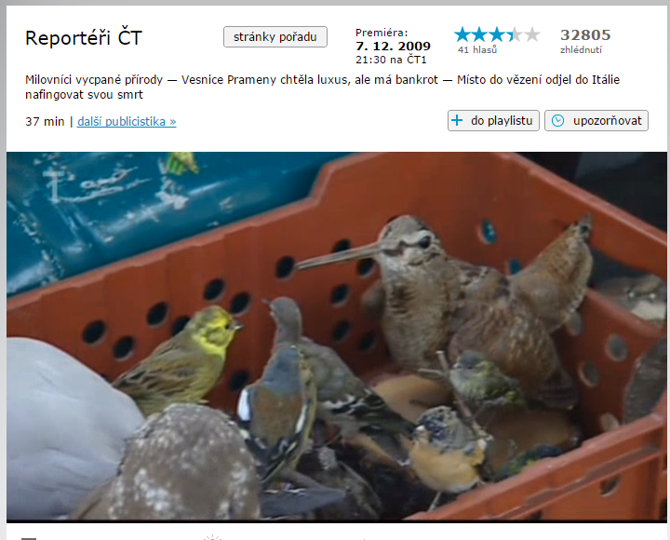
Trestněprávní odpovědnost
http://www.ceskatelevize.cz/ivysilani/1142743803-reporteri-ct/209452801240046

Slide 83
Obchodování s ohroženými druhy živočichů a rostlin

Slide 84
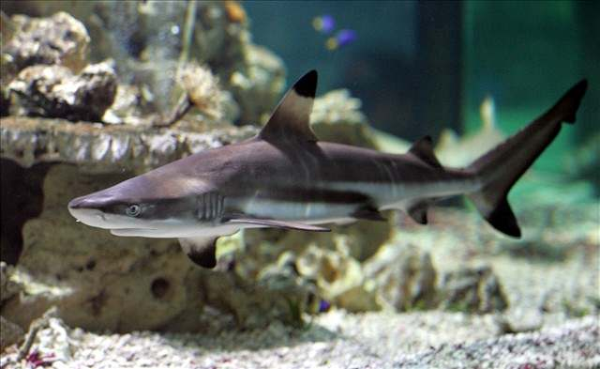
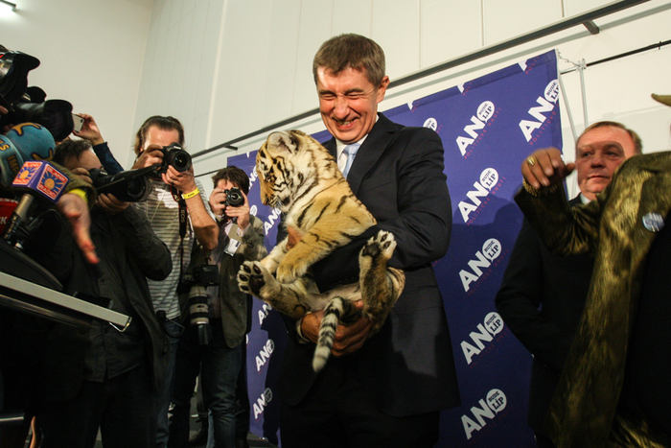
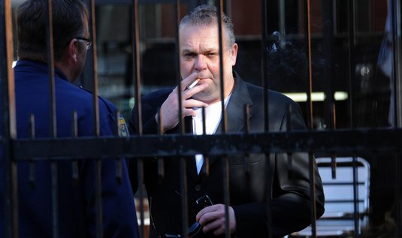
???

Slide 85
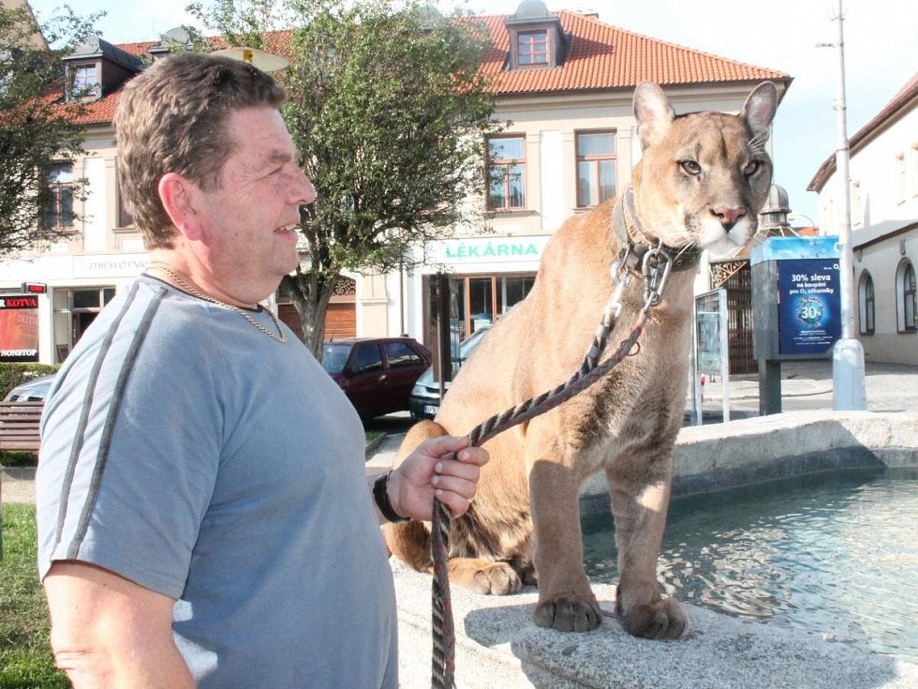
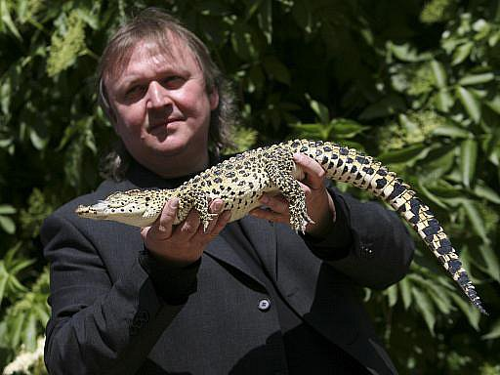
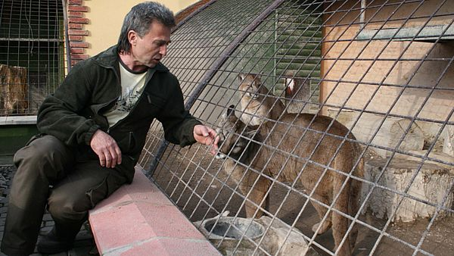
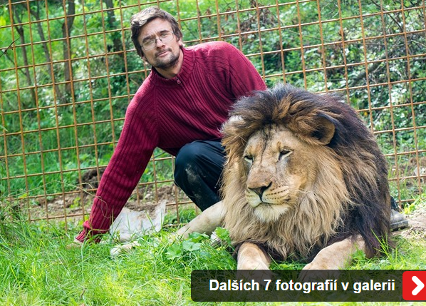
???

Slide 86
Zajímavý fakt #2
„V České republice je okolo 30 tisíc chovatelů chráněných druhů živočichů, v Polsku 3 tisíce, v Portugalsku 300.“

Slide 87
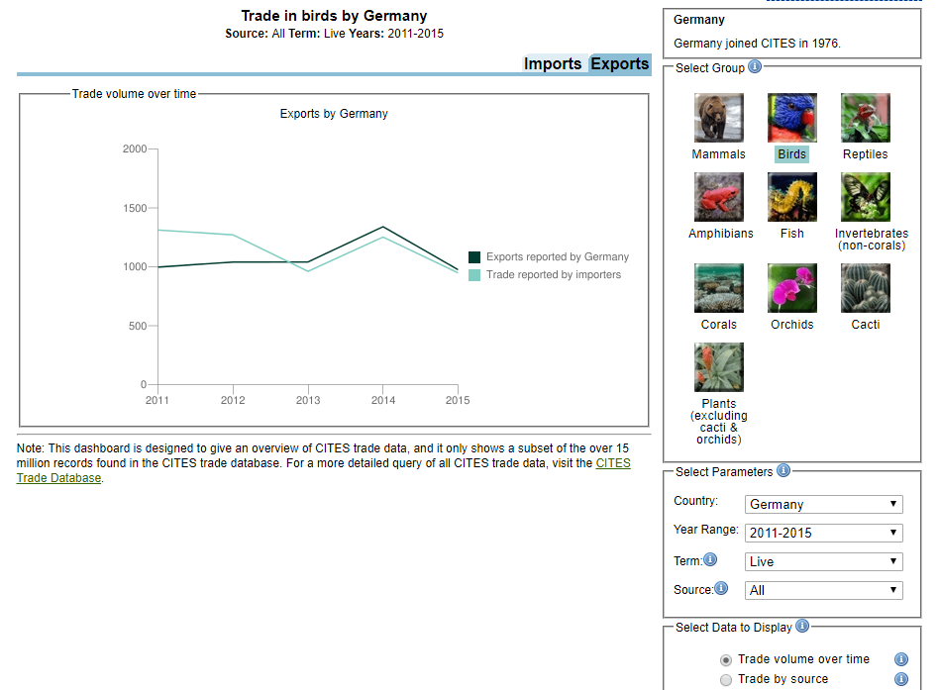
Notes:
Number of recorded transactions – birds imported and exported (Germany)

Slide 88
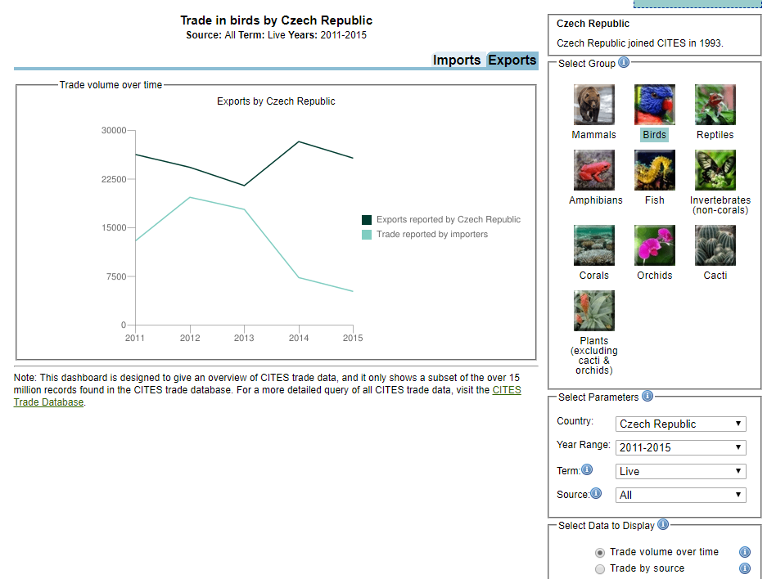
Notes:
Number of recorded transactions – birds imported and exported (Czechia)

Slide 89
Obchodování s ohroženými druhy živočichů a rostlin
Cíle právní regulace:
Minimalizovat využívání volné přírody (rostlin, živočichů) pro účely „obchodu“
Kontrola a regulace mezinárodního obchodu (a pohybu vůbec)
  se samotnými druhy
  s jejich částmi
  s výrobky z nich

Slide 90
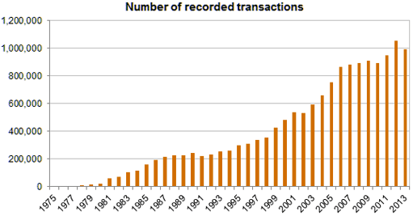
PŘÍLOHY CITES

Slide 91
Prameny právní úpravy
Úmluva o mezinárodním obchodu ohroženými druhy volně žijících živočichů a planě rostoucích rostlin (Convention on International Trade in Endangered Species of Wild Fauna and Flora – CITES - 1975)
Nařízení Rady (ES) č. 338/97 ze dne 9. prosince 1996 o ochraně druhů volně žijících živočichů a planě rostoucích rostlin regulováním obchodu s nimi + změny a prováděcí nařízení
Nařízení Evropského parlamentu a Rady (ES) č. 1007/2009, o obchodování s produkty z tuleňů
Zákon č. 100/2004 Sb. (zákon o obchodování s ohroženými druhy)

Slide 92

CITES
CITES (183 států – všechny členské státy EU a od roku 2015 i EU, ČSFR 1992)
35.000 druhů, z toho 29.000 druhů rostlin
Vztahuje se živé organismy, jakékoli jejich části, výrobky z nich: z kožešin, kůží a kostí chráněných zvířat, sošky a řezby ze vzácných dřevin či slonoviny, výrobky tradiční asijské medicíny obsahující výtažky z chráněných živočichů či rostlin, gurmánské speciality aj.
Živé i mrtvé organismy jsou v rámci CITES oficiálně označovány termínem "exemplář".

Slide 93
CITES
CITES
Obtížná povaha - závazná mezinárodní úmluva, ale nástroje v ní obsažené nejsou závazné, dokud se nestanou součástí vnitrostátního práva
Velké části smluvních stran chybí úprava zakazující ilegální obchod nebo ukládající sankce nebo umožňující zabavení exemplářů nebo vymezující odborné orgány ochrany
Možnost bilaterálních „sankcí“ (např. certifikace)
Nechrání biotopy, neřeší příčiny ilegálního obchodu
V rámci ochrany biodiversity je zaměření CITES paradoxně úzké

Slide 94
PŘÍLOHY CITES
I - druhy bezprostředně ohrožené vyhubením (1 200 druhů, zákaz dovozu, vývozu, případně vždy nutná dokumentace – tzv. citesové permity)
II – druhy, které by mohly být ohroženy vyhubením (21 000 druhů), pokud by obchod nebyl regulován, případně podobné druhům v příloze I, obchod zpravidla na základě zvláštních povolení, ale běžně se obchoduje
III – druhy, které jsou ohroženy mez. obchodem pouze v určitých zemích a jsou chráněny na návrh těchto zemí - exportní povolení výkonného orgánu vyvážející země, jinak potvrzení o původu exempláře
Možnost rozdělení druhu podle populací mezi přílohy, případně zahrnutí pouze některé populace
Odchované exempláře z přílohy I se považují za druhy z přílohy II

Slide 95
Nařízení č. 338/97 (tzv. citesové nařízení + prováděcí nařízení):
Aplikační přednost!
Exemplář:
Čl. 2 písm. t):
Jakýkoli živočišný a rostlinný jedinec, ať živý nebo neživý, patřící k některému z druhů zařazených do přílohy A-D
Jakákoli jeho část nebo odvozenina, ať tvoří součást jiného zboží či nikoli
Jakékoli jiné zboží, z něhož je podle průvodních dokumentů, obalu nebo označení či etikety nebo jakýchkoli jiných příznaků patrné, že představuje nebo obsahuje části či odvozeniny živočichů nebo rostlin druhů A-D
Pokud takové části či odvozeniny nejsou vyňaty z působnosti nařízení – vyznačením v přílohách
SEZNAM DRUHŮ ZAŘAZENÝCH DO PŘÍLOH A - D

Slide 96
Nařízení č. 338/97 – ve zkratce
Regulace obchodu
Pro dovoz exemplářů ohrožených druhů do EU je nutné povolení vydané orgánem země určení v EU nebo oznámení o dovozu.
Pro vývoz z EU je nutné vývozní povolení nebo potvrzení o zpětném vývozu vydané orgánem země EU, v němž se exempláře nacházejí.
Kategorie druhů jsou vyjmenovány v přílohách A až D nařízení.
Obchodování s druhy uvedenými v příloze A, například s gepardem, je zakázáno, zatímco pohyb živých živočichů v rámci EU vyžaduje předchozí povolení.
Na pohyb živých exemplářů druhů vyjmenovaných v přílohách B a C, např. kobry nebo promyky, se vztahují předpisy pro povolování a vhodné ubytování a péči, zatímco příloha D se týká pouze tranzitu živých živočichů, celých kůží a rostlinných produktů.
Za specifických okolností lze nařídit další omezení a země EU mohou mít vlastní přísnější předpisy.
Zvláštní předpisy se vztahují na exempláře narozené a chované v zajetí nebo exempláře, které se narodily v důsledku umělého oplodnění, které jsou předmětem osobního vlastnictví nebo jsou určeny pro využití vědeckými institucemi.
Organizace a komunikace
Země EU musí:
určit celní úřady pro provádění kontrol;
ustanovit výkonné a vědecké orgány odpovědné za provádění nařízení;
sledovat dodržování a sankcionovat porušování;
vypracovávat zprávy a provádět výměnu informací o provádění a jakýchkoli zamítnutích povolení.

Slide 97
Nařízení č. 338/97 (+ prováděcí nařízení):
Vychází z příloh CITES I až III a zahrnuje další druhy
A – CITES I + některé druhy CITES II
druhy přímo ohrožené vyhubením a druhy, které se vyskytují ve volné přírodě EU a jsou chráněny zákony členských států EU nebo legislativou ES na ochranu přírody
např. rys ostrovid, káně lesní, želva sloní, čáp černý, orel jestřábí, ara zelený, střevíčník pantoflíček
B – zahrnuje většinu druhů přílohy CITES II, některé druhy CITES III+ další, jejichž dovoz do EU je pozastaven (nepůvodní druhy)
C - seznam druhů z přílohy CITES III
D -“neCITES“ druhy – EU monitoruje dovoz na svém území na základě oznámení o dovozu

Slide 98
MECHANISMUS REGULACE
Dovoz a vývoz mimo EU:
povolení cílového členského státu,
provedení potřebných kontrol,
další podmínky podle zařazení.
Členské státy CITES musí:
určit celní úřady pro provádění kontrol a formalit pro případ druhů uvedených v nařízení;
ustanovit výkonné orgány a vědecké orgány zodpovědné za provádění nařízení;
sledovat dodržování ustanovení nařízení a sankcionovat jeho porušování.
transport exemplářů CITES mezi členskými státy EU není považován za dovoz a vývoz a není třeba dovozní ani vývozní povolení

Slide 99
MECHANISMUS REGULACE
DRUHY Z PŘÍLOHY A nařízení je zakázáno jakkoli komerčně využívat
  prodávat
  nakupovat
  inzerovat
  vystavovat za peníze
  používat je k reklamě apod.
Výjimky pro konkrétní případ nebo i činnosti (správní řízení, KÚ, správa CHKO, správa NP)

Slide 100
MECHANISMUS REGULACE
DRUHY Z PŘÍLOHY B nařízení je také zakázáno jakkoli komerčně využívat s výjimkou případů, kdy lze přesvědčivě prokázat jejich legální obstarání.
Výjimky ze zákazu (A i B):
Exempláře byly získány dříve, než se stala příslušná úprava účinnou, nebo byly získány před více než 50 lety; nebo byly dovezeny do EU a mají být používány k účelům, které neohrožují přežití dotyčných druhů; nebo se jedná o exempláře živočišných druhů narozené a odchované v zajetí nebo uměle vypěstované exempláře rostlinných druhů, nebo jde o chov/pěstování/výzkum za účelem zachování.

Slide 101
MECHANISMUS REGULACE
Článek 8
Ustanovení týkající se regulace obchodních činností
1. Nákup, nabízení ke koupi, nabývání pro obchodní účely, veřejné vystavování pro obchodní účely, využívání pro obchodní zisk a prodej, držení za účelem prodeje, nabízení k prodeji nebo převážení za účelem prodeje exemplářů druhů zařazených do přílohy A je zakázáno.
2. Členské státy mohou zakázat držení exemplářů, zejména živých zvířat druhů zařazených do přílohy A.
3. V souladu s požadavky jiných právních předpisů Společenství o ochraně volně žijících živočichů a planě rostoucích rostlin může být ze zákazů uvedených v odstavci 1 udělena případ od případu výjimka ve formě příslušného potvrzení vydaného výkonným orgánem členského státu, ve kterém se exempláře nacházejí, pokud:
a) byly dané exempláře získány ve Společenství nebo do něho dovezeny dříve, než se ustanovení týkající se druhů zařazených do přílohy I úmluvy nebo do přílohy C1 nařízení (EHS) č. 3626/82 nebo do přílohy A stala pro dané exempláře použitelnými; nebo
b) se jedná o exempláře získané před více než 50 lety; nebo
c) byly exempláře dovezeny do Společenství v souladu s ustanoveními tohoto nařízení a mají být používány k účelům, které neohrožují přežití dotyčných druhů; nebo
d) se jedná o exempláře živočišných druhů narozené a odchované v zajetí nebo uměle vypěstované exempláře rostlinných druhů, případně pokud jde o části nebo odvozeniny takových exemplářů; nebo
e) jsou dané exempláře za výjimečných okolností potřebné pro pokrok vědeckého poznání nebo k nezbytným biomedicínským účelům podle směrnice Rady 86/609/EHS ze dne 24. listopadu 1986 o sbližování právních a správních předpisů členských států týkajících se ochrany zvířat používaných pro pokusné a jiné vědecké účely [6], kdy se ukáže, že daný druh je jediným vhodným druhem pro takové účely, a kdy nejsou k dispozici žádné exempláře daného druhu, které se narodily a byly odchovány v zajetí; nebo
f) jsou dané exempláře určeny k chovatelským nebo pěstitelským účelům, které přinesou užitek pro zachování dotyčných druhů; nebo
g) jsou dané exempláře určeny k výzkumným nebo vzdělávacím účelům zaměřeným na ochranu nebo zachování daných druhů; nebo
h) dané exempláře pocházejí z některého členského státu a byly získány z volné přírody v souladu s platnými právními předpisy tohoto členského státu.
4. Všeobecně platné odchylky od zákazů uvedených v odstavci 1 na základě podmínek zmíněných v odstavci 3, jakož i všeobecně platné odchylky týkající se druhů zařazených do přílohy A podle čl. 3 odst. 1 písm. b) bodu ii) může stanovit Komise v souladu s postupem podle článku 18. Jakékoli takové odchylky musí být v souladu s požadavky jiných právních předpisů Společenství o ochraně volně žijících živočichů a planě rostoucích rostlin.
5. Zákazy uvedené v odstavci 1 se vztahují také na exempláře druhů zařazených do přílohy B s výjimkou případů, kdy lze příslušnému orgánu dotyčného členského státu přesvědčivě prokázat, že takové exempláře byly získány, a pokud pocházejí z území mimo Společenství, že byly do něho dovezeny v souladu s požadavky platných právních předpisů o ochraně volně žijících živočichů a planě rostoucích rostlin.
6. Příslušné orgány členských států mohou podle vlastního uvážení prodávat jakékoli exempláře druhů zařazených do příloh B až D, které zabavily na základě tohoto nařízení, pod podmínkou, že tím nedojde k jejich vrácení přímo fyzické nebo právnické osobě, jíž byly zabaveny nebo jež se na daném přestupku podílela. Takové exempláře mohou být poté využívány ke všem účelům, jako kdyby byly získány legálně.

Slide 102
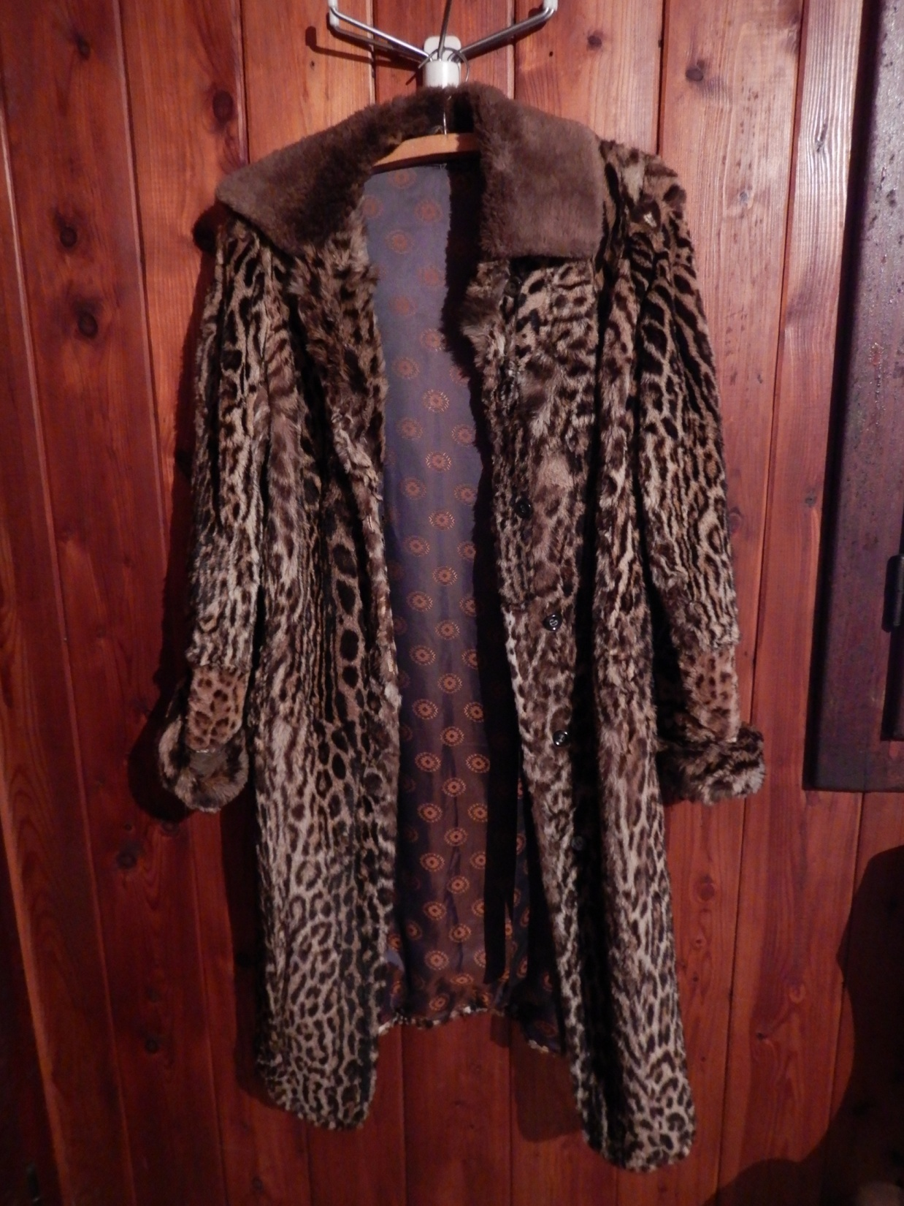

Slide 103
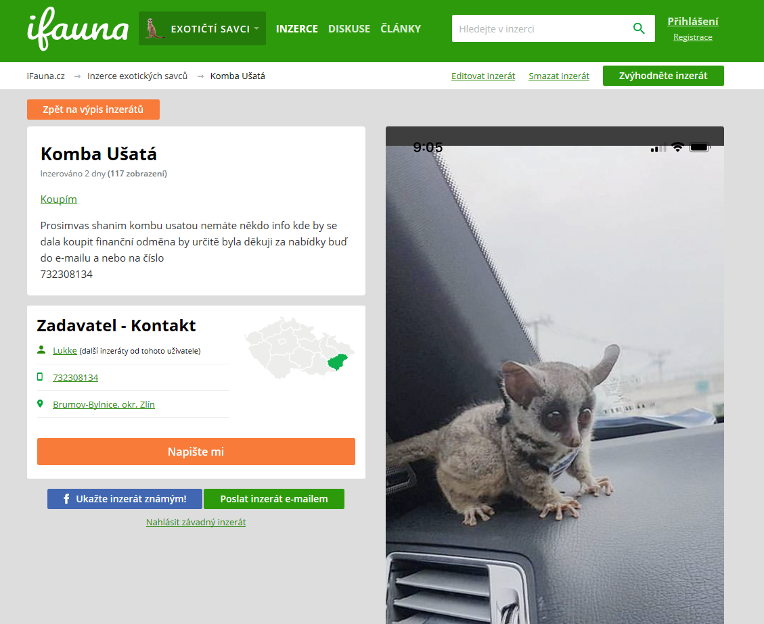

Slide 104
MECHANISMUS REGULACE
ČL 8/2 nařízení: Členské státy mohou zakázat držení exemplářů, zejména živých zvířat druhů zařazených do přílohy A.
- 22 členských států (plus Norsko)
Rozsudek Soudního dvora ve věci C-219/07 (Nationale Raad van Dierenkwekers en Liefhebbers VZW a Andibel VZW proti Belgische Staat): královská vyhláška ze dne 7. prosince 2001, kterou se stanoví seznam zvířat, která smí být držena
„…nebrání takové vnitrostátní právní úpravě, jaká je dotčena ve věci v původním řízení, podle které se zákaz dovozu savců patřících k jiným druhům než těm, které jsou výslovně uvedeny v této právní úpravě, jejich držení a obchodování s nimi vztahuje na druhy savců, které nejsou uvedeny v příloze A tohoto nařízení…“

Slide 105
ČESKÁ ÚPRAVA
zákon č. 100/2004 Sb., o ochraně druhů volně žijících živočichů a planě rostoucích rostlin regulováním obchodu s nimi a dalších opatřeních k ochraně těchto druhů a o změně některých zákonů (zákon o obchodování s ohroženými druhy):
MŽP je tzv. výkonným orgánem CITES a např. uděluje povolení k vývozu a dovozu exemplářů ve vztahu ke třetím zemím,
Agentura ochrany přírody a krajiny ČR je tzv. vědeckým orgánem CITES a vydává odborná vyjádření, která jsou podkladem pro rozhodování MŽP
celní orgány a Česká inspekce životního prostředí (ČIŽP) jsou kontrolními orgány, které dohlíží nad dodržování povinností vyplývajících z Úmluvy, někdy též ve spolupráci se Státní veterinární správou a Státní rostlinolékařská správou
krajské úřady povolují obchod s exempláři CITES uvnitř EU, pokud takový proces nařízení č. 338/97 vyžaduje
+ vyhláška č. 210/2010 Sb., o provedení některých ustanovení zákona o obchodování s ohroženými druhy

Slide 106
MECHANISMUS REGULACE
Povinnost označit exempláře
Registrace exemplářů (A + některé B)
Povinnost na výzvu ČIŽP nebo celních orgánů prokázat legální původ (jinak zákaz realizace záměru, zadržení, zabavení)
Povinnost získat výjimku ke komerčnímu využití včetně např. veřejného vystavování pro obchodní účely

Slide 107
Trestněprávní odpovědnost
§ 299 Neoprávněné nakládání s chráněnými volně žijícími živočichy a planě rostoucími rostlinami
1) …usmrtí, zničí, poškodí, odejme z přírody, zpracovává, doveze, vyveze, proveze, přechovává, nabízí, zprostředkuje, sobě nebo jinému opatří jedince zvláště chráněného druhu živočicha nebo rostliny nebo exemplář chráněného druhu a spáchá takový čin na více než dvaceti pěti kusech živočichů, rostlin nebo exemplářů, bude potrestán odnětím svobody až na tři léta, zákazem činnosti nebo propadnutím věci nebo jiné majetkové hodnoty.
(2) Stejně bude potrestán, kdo v rozporu s jiným právním předpisem usmrtí, zničí, poškodí, odejme z přírody, zpracovává, doveze, vyveze, proveze, přechovává, nabízí, zprostředkuje, sobě nebo jinému opatří jedince silně nebo kriticky ohroženého druhu živočicha nebo rostliny nebo exemplář druhu přímo ohroženého vyhubením nebo vyhynutím.

Slide 108
Trestněprávní odpovědnost
§ 300
Neoprávněné nakládání s chráněnými volně žijícími živočichy a planě rostoucími rostlinami z nedbalosti
Kdo z hrubé nedbalosti poruší jiný právní předpis tím, že usmrtí, zničí, poškodí, odejme z přírody, zpracovává, opakovaně doveze, vyveze nebo proveze, přechovává, nabízí, zprostředkuje nebo sobě nebo jinému opatří jedince zvláště chráněného druhu živočicha nebo rostliny nebo exemplář chráněného druhu ve větším rozsahu než dvaceti pěti kusů nebo jedince kriticky ohroženého druhu živočicha nebo rostliny nebo exemplář druhu přímo ohroženého vyhubením nebo vyhynutím, bude potrestán odnětím svobody až na jeden rok, zákazem činnosti nebo propadnutím věci.

Slide 109
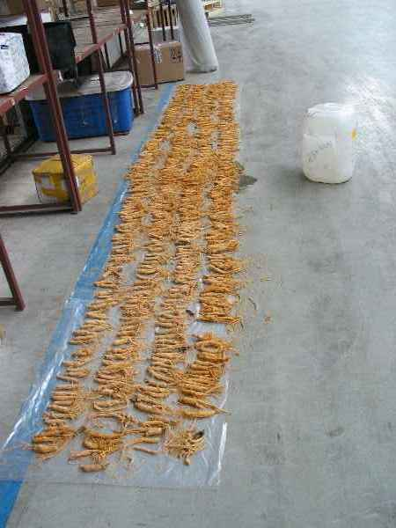

MECHANISMUS REGULACE

Slide 110

Překrývající se ochrana - příklad
Foto: Jaromír Binnhack (NP Šumava)

Slide 111
Překrývající se ochrana - příklad
Rys ostrovid je největší evropskou kočkovitou šelmou
Bernská úmluva jej zařazuje mezi chráněné druhy živočichů
Ve směrnici o stanovištích (92/43/EHS) je zařazen mezi druhy vyžadující územní ochranu a přísnou ochranu.
CITES zařazuje rysy mezi druhy, se kterými nelze obchodovat (příloha I), citesové nařízení jej řadí do přílohy A.
ZOPK jej řadí mezi silně ohrožené druhy.
Zároveň se pochopitelně jedná o obratlovce chráněného proti týrání.

Slide 112
Zajímavý fakt #3
„Špičaté uši nemá rys jen na okrasu - myš zaslechne na 75 metrů.“

Slide 113

MECHANISMUS REGULACE

Slide 114

MECHANISMUS REGULACE

Slide 115

Děkuji za pozornost!

